Slide 1
容器與Kubernetes雲端原生CI/CD實戰
講師：周育緯

Slide 2
Outlook
DevOps與CI/CD
Docker講解與實作
Docker Compute 講解與實作
GitLab與Jenkins CI/CD
Gitlab CI
Kubernetes講解與實作
Rancher pipeline CI/CD

Slide 3
課程資源
Source code
https://github.com/demoyuw/docker-devops
虛擬機資源
https://reurl.cc/62bNxb
選擇編號，後面註記使用人

Slide 4
ssh 登入
Linux
mv k8s.key ~/.ssh/
chmod 600 ~/.ssh/k8s.key
ssh –i ~/.ssh/k8s.key demoyuw@{VM的外部IP}
Ex: ssh –i ~/.ssh/k8s.key demoyuw@140.92.174.32
Windows
參考附檔
demoyuw@{VM的外部IP}
Ex: demoyuw@140.92.174.32

Slide 5
DevOps
一種文化
從Developer 與 Operator 互相合作
自動化所有流程
提高軟體穩定性及可維護性
加快軟體release速度

Slide 6
DevOps適用模式
資料來源：圖片來源:https://mp.weixin.qq.com/s/L1vl8-SXNpV2Mt7gXU_gCA?fbclid=IwAR0mUuqK3-_UfYuKjzVHYb_yd5Pa4leb20vMXX6RbVwXJ1UeSz9F_XLplcI

Slide 7
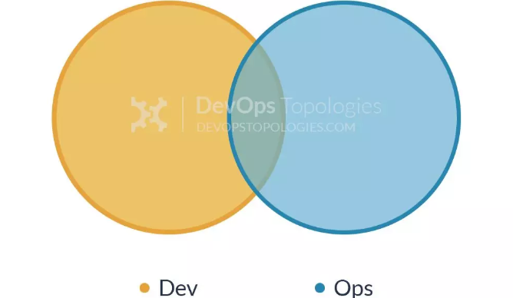
模式1 Dev + Ops
Dev與Ops 兩個團隊互相合作，而中間的交集即為DevOps人員，暨了解Dev且同時了解Ops，當作Dev與Ops間溝通的橋樑。

Slide 8
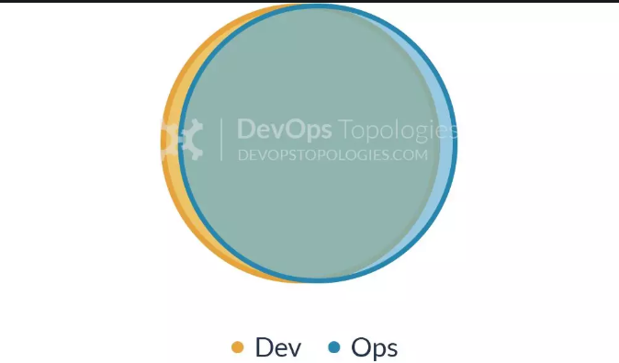
模式2 共享Ops
團隊大部分人員共享Ops的工作，所以Devs在開發時會考量到本身後續維運的難度，而設計軟體。本架構適用於團隊(Facebook、Netflix)聚焦於開發單一核心產品，當多個產品同時進行時，會讓Dev與Ops近一步分開到模式1。

Slide 9
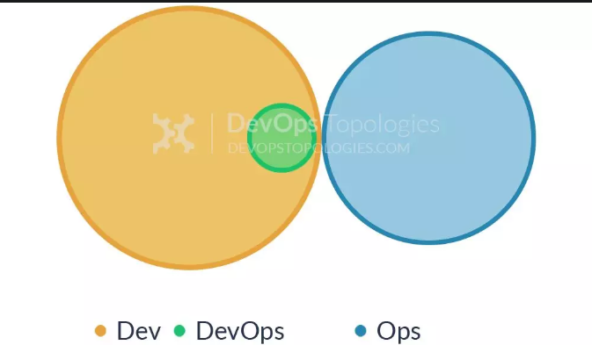
模式3: Ops作為IaaS
Ops 全由IaaS公有雲服務來取代，適用在小規模軟體服務，Dev團隊在內部組建小規模團體進行軟體維運，監控，Server配置等設定。當規模數增長時，最終還是會組建獨立的Ops回到模式1。

Slide 10
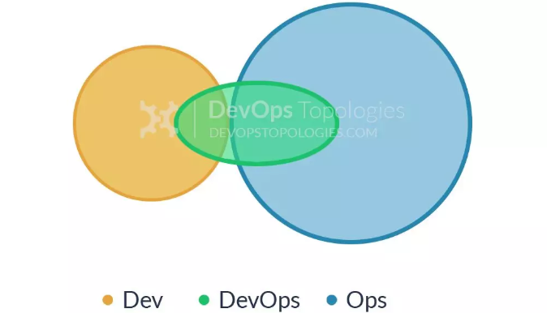
模式4: 採用雲服務的DevOps as a service
同模式3，只是適用於小規模團隊且無能力自行維運，可向雲服務提供商，請求提供協助構建測試環境並自動化產品部署與測試，當有能力維運時，可再回到模式3甚至模式1。

Slide 11
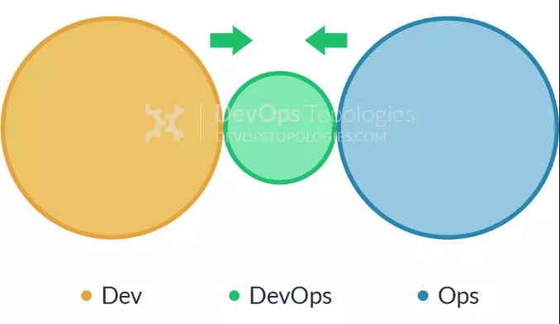
模式5: 有期限的DevOps團隊
在已獨立的Dev 與Ops團隊間，組建有時效性的DevOps團隊，導入DevOps文化到Dev與Ops團隊，並讓Dev 與Ops做更緊密的合作，期許目標達到模式1 or 模式2。DevOps團隊協助導入Ops團隊DevOps文化(stand up meeting、agile、自動化維運處理等工作。
要團隊多數人都願意導入DevOps文化，才有機會達成模式5

Slide 12
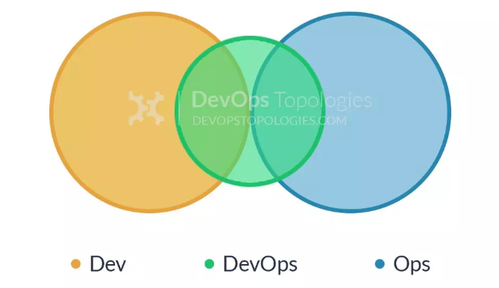
模式6: DevOps倡導團隊
當Dev 與Ops間有巨大隔閡時，建立長久型的DevOps團隊，來推廣DevOps文化。

Slide 13
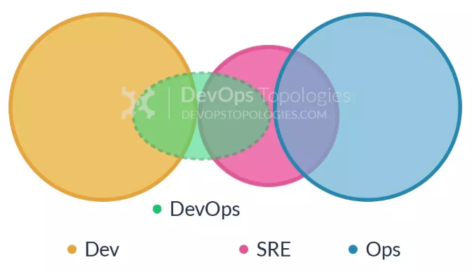
模式7: Google SRE 團隊
DevOps最大反對聲量往往來至於Dev團隊不想碰觸Ops的事物。而Google即組建在SRE(Site Realible Engine) 團隊，SRE團隊即有一個目標，確保所部署的軟體的可靠，Dev團隊可專心開發，但在進行軟體交付時，SRE團隊有權力拒絕未經合格測試的軟體，Dev需向SRE團隊證明所開發的軟體可靠。所以當交付出的軟體都是經由SRE認可，有能力維護的。

Slide 14
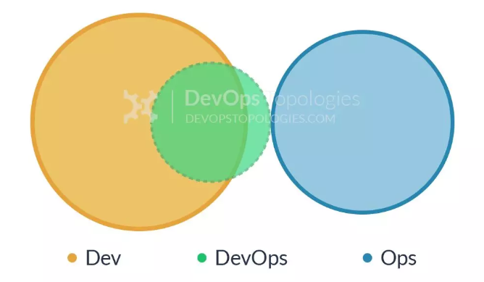
模式8: Container驅動
將所有Dev應用封裝到container中，container當Dev與Ops的邊界，降低Dev與Ops的耦合。

Slide 15
DevOps 錯誤使用

Slide 16
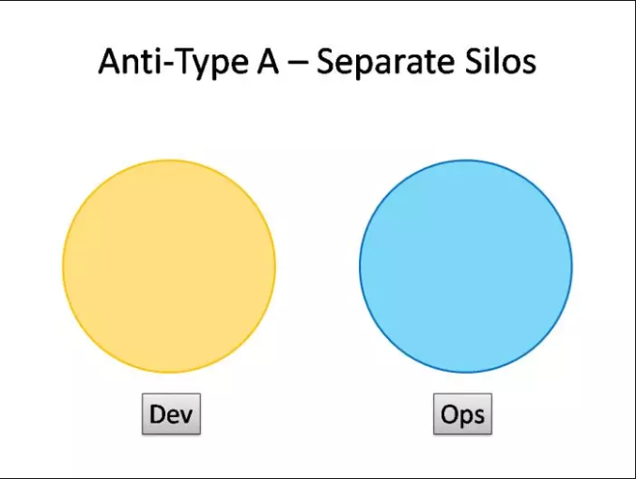
反類型A: 獨立的Dev 與Ops
Dev與Ops完全獨立，Dev 獨立進行軟體開發，Ops沒有在軟體開發時提供維運意見，造成Dev人員在開發時沒有考慮Ops的複雜度與維護成本，造成軟體交付後，Ops難以維護，維護成本高，Dev與Ops兩團隊也越趨對立。

Slide 17
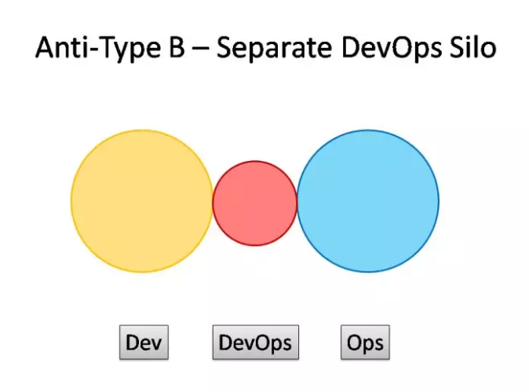
反類型B:獨立的Dev, Ops and DevOps
最常見到因政策產生的一個新的DevOps team，與Dev and Ops完全各自獨立，造成DevOps沒有辦法在軟體開發上與Dev or Ops進行討論，最可能結果就是回到反類型A，Dev繼續獨立開發，交付出高維護成本的軟體。

Slide 18
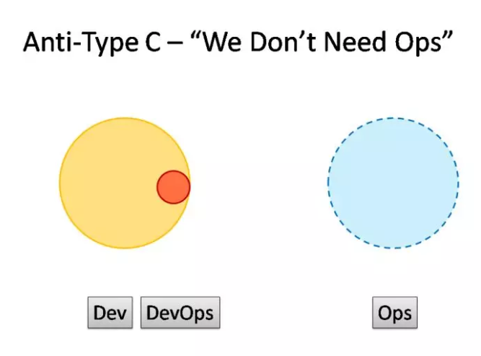
反類型C: Dev不需要Ops
Dev 團隊認為Ops的工作也可由Cloud來取代，所有Ops工作有由Dev團隊用閒暇時間自行處理，往往卻低估了Ops所需的技能與Ops所需花費時間以及產品正式上線Ops的重要性，當軟體越趨複雜，所費時間也越來越高，往往造成拖慢Dev團隊開發的時間。

Slide 19
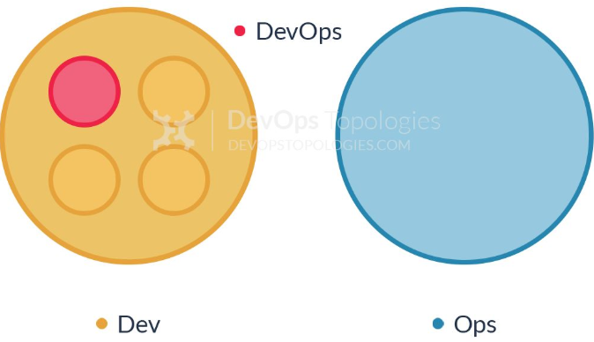
反類型D: DevOps作為Dev 單純的工具團隊
DevOps作為改良Dev團隊工具的的一個子團隊，Dev與Ops還是完全獨立，隨著DevOps引進開發、測試工具，能夠有效的提高Dev團隊的產出的品質，但軟體開發時缺少Ops團隊的參與，還是會造成開發出難以維護，即高維護成本的軟體。

Slide 20
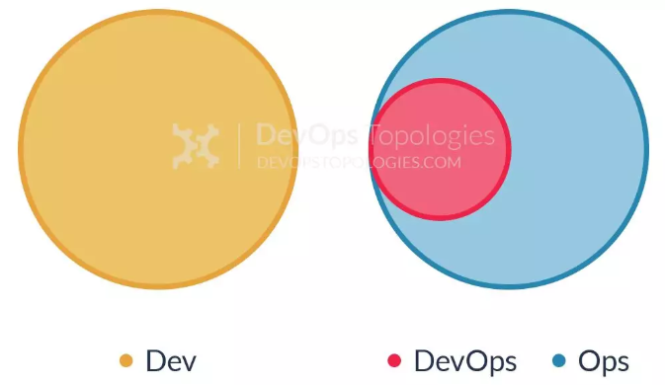
反類型E: SysAdmin 更名
從Ops團隊中組建DevOps子團隊，使得DevOps只能依現有Ops制度來進行DevOps設計，無法參與Dev開發，造成往往只是SysAdmin 更名，或自動化Ops工作。

Slide 21
CI/CD
持續整合、持續交付、持續部署
持續 = 自動化
從Code commit開始，直到後續部署監控通知。

Slide 22

Gitflow 開發流程圖
資料來源：nvie.com

Slide 23
Gitflow 分支定義
長期存在分支
master: 核心分支，不開放工程師直接Commit。
develop: 功能開發分支
短期存在分支
Hotfixes: 處理release產品的重大bug。
Release branch: 在出版前，進行release前測試。
Feature: 功能開發分支。

Slide 24
Gitflow
除了master與develop，其他branch請勿長期存在，特別是feature
Release 與Hotfix branch只能修Bug，不能增加新功能。

Slide 25
3. Docker

Slide 26

Docker
自動化佈署應用容器
使用Linux kernel namespace 及 Control Groups (cgroups) 等，來達到建置獨立的環境及控制 CPU 、Memory 、網路等資源。
根本原因，linux kernel 支援
除了Kubernetes 外還有Docker Swam and Apache Mesos 。

Slide 27
Container
應用層虛擬化
Container 共用Linux kernel
每個Container 為單一執行緒
輕量化
秒級部署
container 無法橫跨機器
在linux kernel 層隔離各container

Slide 28
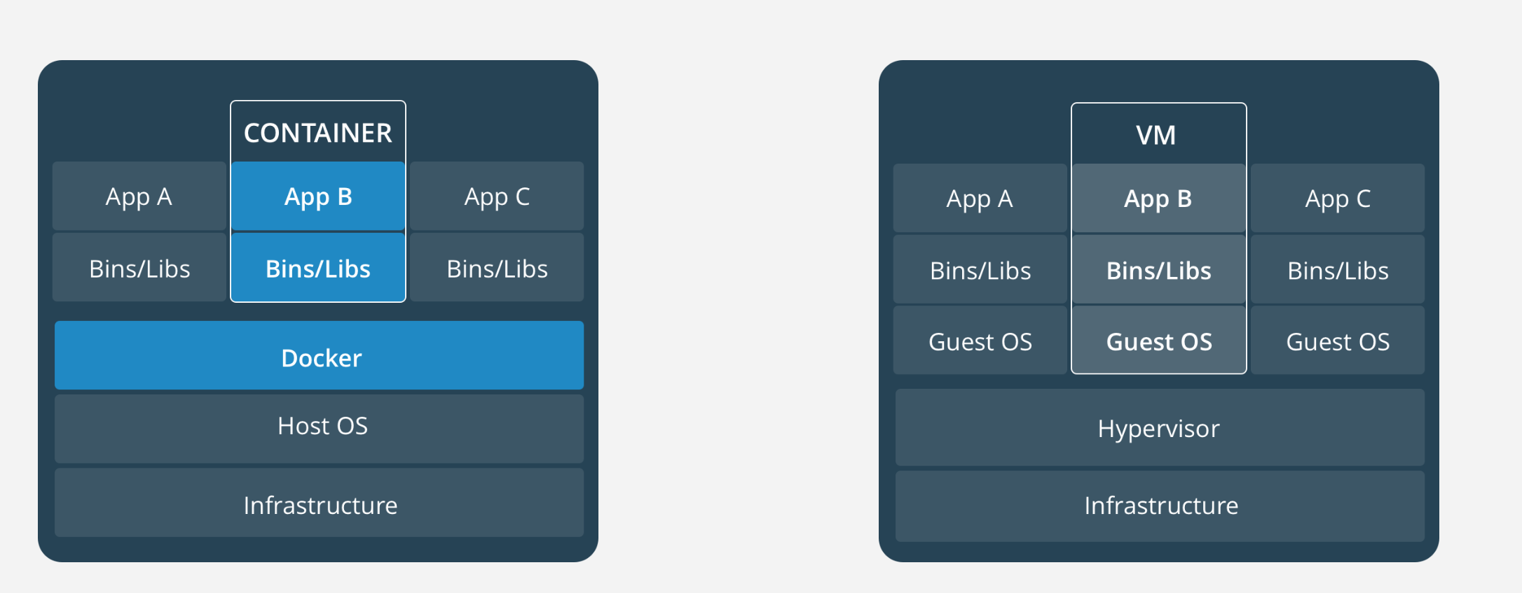
Container vs. Virtual Machine -1
圖片來源：https://www.docker.com/what-container
Notes:
虛擬化通常都是透過在 Host OS 上安裝 hypervisor ，由 hypervisor 來管理不同虛擬主機，每個虛擬主機都需要安裝不同的作業系統。
Docker 提供應用程式在獨立的 container 中執行，這些 container 並不需要像虛擬化一樣額外依附在 hypervisor 或 guest OS 上，是透過 Docker Engine 來進行管理。

Slide 29
Container vs. Virtual Machine -2
Container vs VM
效率
Container 少了Guest OS 與 Hypervisior層，啟動時效率較高。
效能
執行緒都在linux kernel上，效能相差不大。
安全性
Container 共用Linux kernel，安全性不比VM高

Slide 30
Docker 與Kubernetes
命名規則：
全英文小寫與”-”，勿大寫或其他特殊符號
Ex: test-website
縮寫
Kubernetes
K8S

Slide 31

Container 製作流程
Source: https://medium.com/platformer-blog/practical-guide-on-writing-a-dockerfile-for-your-application-89376f88b3b5

Slide 32
Docker 元件 -1
Docker Images
image 能開啟 Docker container，但是 images 是唯讀的，也就是直接 結束 container 後，在 container 變更的資料並不會儲存在 image 內，但是 Docker 能對變更後的 container 建立 新的image。
Docker Container
提供獨立、安全的環境給應用程式執行，container 是從 Docker image 建立，運行在主機上。

Slide 33
Docker 元件 -2
Docker Registers
將 Docker images 上傳、下載到公開或私有的 Docker Registries 上，與其他人分享，公開的像 Docker Hub 提供了許多不同的 images 。

Slide 34
Install Docker
安裝docker
https://docs.docker.com/install/
註冊Docker hub
https://hub.docker.com/
測試
docker --help

Slide 35
Can Windows 10 run Docker?
Only Windows 10 Pro and Enterprise can support.

Slide 36
Use VM1 on you docker development environmets
git clone https://github.com/demoyuw/k8s.git
sudo chmod 755 -R k8s/
sudo ~/k8s/rancher/ubunu16_install_docker.sh

Slide 37
自己build: Dockerfile Ubuntu16
FROM ubuntu:
LABEL version="0.1"
ENV USERIS='yuweichou'
COPY file /
RUN ["/bin/bash", "-c", ”apt update"]
RUN ["/bin/bash", "-c", ”apt install nginx"]
ENTRYPOINT ["/bin/bash", "-c", "echo hellow >> hellow.txt"]
CMD ["/bin/bash", "-c", "echo $USERIS > hellow.txt"]

Slide 38
Python Flask API Dockerfile
FROM python:3
LABEL version="0.1”
LABEL owner=”yuwei chou”
WORKDIR /usr/src/app
COPY . .
RUN pip install --no-cache-dir -r /usr/src/app/requirements.txt
CMD [ "python", "api.py"]

Slide 39
Java-tomcat Dockerfile
FROM java
RUN cd /
ADD apache-tomcat-7.0.82.tar.gz .
CMD ["/apache-tomcat-7.0.82/bin/catalina.sh", "run"]

Slide 40
Java-tomcat build and run
docker build . --tag demoyuw/java-tomcat
docker run -v /home/demoyuw/k8s/dockerfile/tomcat/war:/apache-tomcat-7.0.82/webapps -p 80:8080 -itd --name java-tomcat demoyuw/java-tomcat
http://{VM1 外部IP}/jenkins/

Slide 41
Dockerfile Keyword -1
FROM
FROM images:tag
ex: FROM ubuntu:18.04
ex: FROM demoyuw/nginx:v0.2
ENV
設定環境變數參數
ENV <key>=<value>

Slide 42
Dockerfile Keyword -2
WORKDIR
建立資料夾，並設定預設資料夾
WORKDIR /app
COPY
{local 端檔案路徑} {Container內的檔案路徑}
COPY test.war .
COPY /home/users/files .

Slide 43
Dockerfile Keyword -3
RUN
執行command並建立image，用於安裝。可多個
Shell 表示法
RUN apt-get install python3
/bin/sh –c apt-get install python3
Exec 表示法：不調用/bin/sh 執行:
RUN [“command1”, “command2” …]
RUN ["/bin/bash", "-c", "echo hellow >> hellow.txt"]

Slide 44
Dockerfile Keyword -4
ADD
檔案從local搬到Container上
ADD cirros-0.3.4-x86_64-disk.img /
差別 copy 不會自動解壓縮
COPY
檔案從local搬到Container上
ADD cirros-0.3.4-x86_64-disk.img /
差別 copy 不會自動解壓縮 與網路下載

Slide 45
Dockerfile Keyword -5
EXPOSE
EXPOSE <port> [<port>/<protocol>...]
default TCP port
EXPOSE 80/TCP
使用docker command
docker run -v {vm1 port}:{Container port}
docker run -p 80:8080

Slide 46
Dockerfile Keyword -6
VOLUME
在local端建立volume，並接到container內的 /volume1
VOLUME [“/volume1”]
VOLUME [“/volume1”, “/volume2” …..]
使用docker command
docker run -v {vm1資料夾路徑}:{Container內資料夾路徑}
Ex: docker run -v /home/user/container-log:/var/log

Slide 47
Dockerfile Keyword -7
ENTRYPOINT
一個Docker file 只能有一個
用來進行參數設定，container運行前的前置作業。
會在CMD 執行前執行
CMD
一個Docker file 只能有一個
docker 啟動時執行，並且可經由docker run command置換參數

Slide 48
Dockerfile Keyword -8
ENTRYPOINT與CMD組合成Docker 執行時Command
ENTRYPOINT [”/bin/bash”]
CMD [sh execute.sh 參數1 ]
組合後
ENTRYPOINT + CMD
/bin/bash sh execute.sh 參數

Slide 49
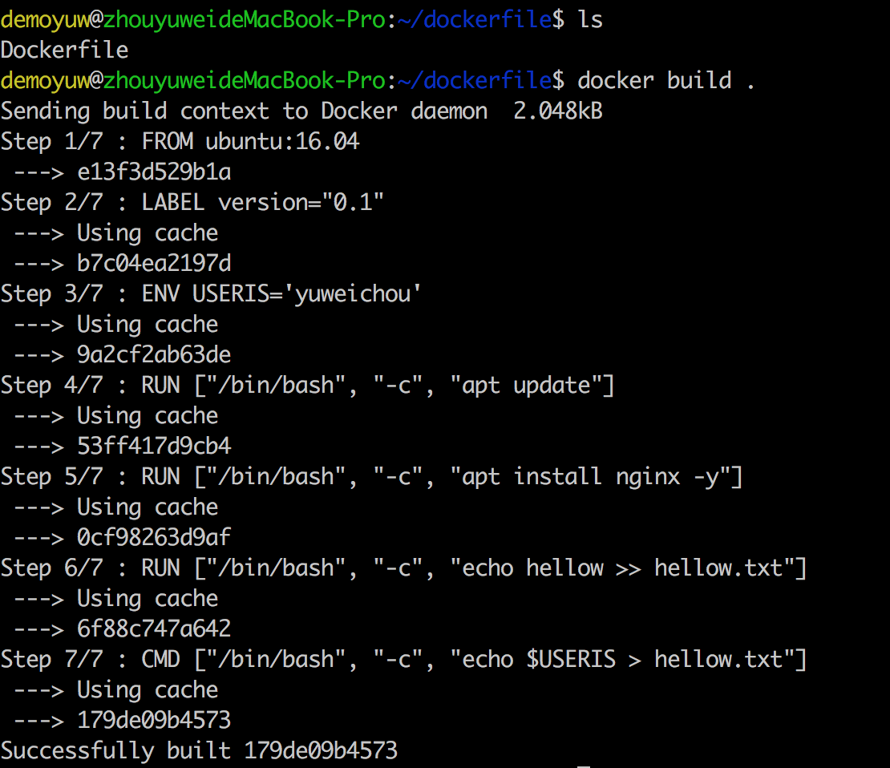
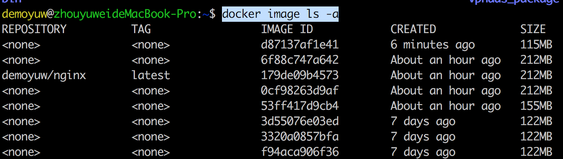
自己build: 產生image
在docker file 這層，執行build
docker build . --tag demoyuw/nginx:v0.1
檢查docker image
docker image ls –a

Slide 50
Docker image -1
更新image tag
docker tag {image_id} demoyuw/nginx
刪除
docker rmi {image_id}
匯出
docker save -o {output_file.tgz} {docker_image_id}
匯入
docker load -i backendscheduler.tgz

Slide 51
Docker image -3
Docker Hub (Docker Registries)
Container 的GitHub
https://hub.docker.com/
可下載與上傳的Container image.
Ex: FROM ubuntu:16.04
選用ubuntu官方image，並且指定ubuntu16.04
不指定系統自動安裝Lastest
Ex: FROM demoyuw/nginx:v1.0.0
取得特定賬號demoyuw 上傳的nginx，並指定使用v1.0.0版

Slide 52
Docker image -4
docker login
登入docker hub
docker push demoyuw/nginx:v1
Image 上傳
docker pull demoyuw/nginx
Image 下載

Slide 53
Docker process -1
列表
docker ps –a
執行
docker run -itd -v {本地端路徑}:{container 路徑} –p {本地端port}:{container port} --name {process_name} {image_name:version}
Ex: docker run -itd -p 80:80 --name nginx demoyuw/nginx

Slide 54
Docker run 參數介紹
docker run –itd
-i (–interactive)
Keep STDIN open
維持標準輸入open
-t (–tty)
Allocate a pseudo-TTY
为容器分配一个虛擬終端機，才能執行給後續執行shell(ex: /bin/bash or /bin/sh)
-d (–detach)
Run container in background
在背景裡執行

Slide 55
Docker process -2
停止process
docker stop {container_id}
刪除process
docker rm {container_id}

Slide 56
Docker image -2
停止所有正在執行的container
docker stop $(docker ps -a -q)
刪除所有Container
docker rm $(docker ps -a -q)
刪除所有Container image
docker rmi $(docker images -q)

Slide 57
Docker process – 除錯
至Container 內執行(類似 ssh)
docker exec -it {container_name} /bin/bash
到container內執行
docker exec -it {container_name} ls /
幫你至container 執行 ‘ls /’，並回傳結果
Container detail(不論container是否up)
docker inspect {container_name}
Logs (至container內部抓取log，container需up)
Docker logs {container_name}

Slide 58
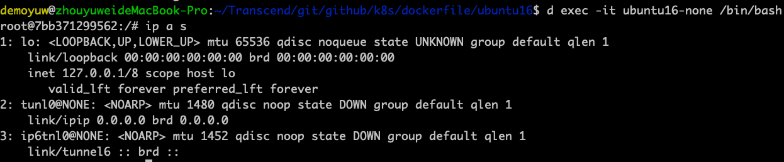
Docker network - None
None network
docker run –it --net=none
Ex:
docker run -itd --net=none -p 80:80 --name ubuntu16-none demoyuw/ubuntu16

Slide 59
Docker network – Container 1
Container network
docker run –it --net=container:{container name}
Ex:
docker run –itd --name ubuntu16 demoyuw/ubuntu16
docker run -itd --net=container:ubuntu16 --name ubuntu16-container demoyuw/ubuntu16

Slide 60
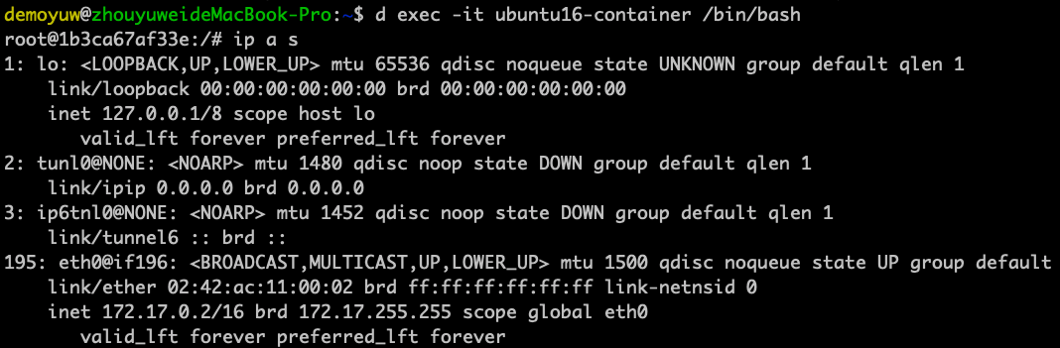
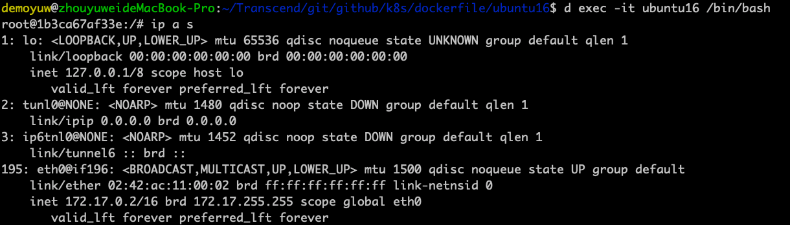
Docker network – Container 2

Slide 61
Docker network – Host -1
Host network
docker run –it --net=host
Ex:
docker run -itd --net=host --name ubuntu16-host demoyuw/ubuntu16
網路設定與node相同

Slide 62
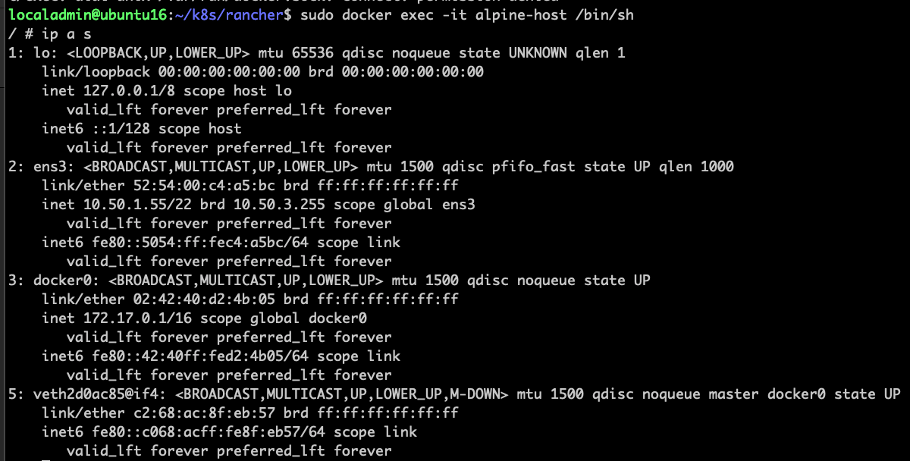
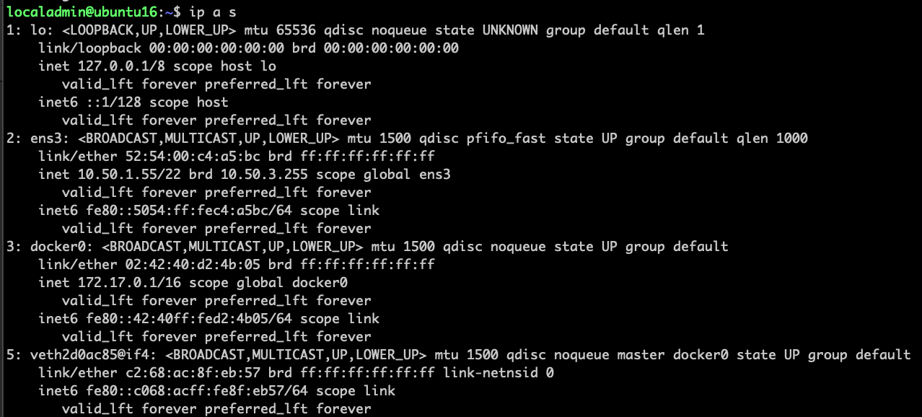
Docker network – Host -2
Container host network
Node network

Slide 63
Docker network – Bridge(default)
Bridge network
docker run –it
Ex:
docker run –itd --name ubuntu16-host demoyuw/ubuntu16

Slide 64
4. Docker Compose

Slide 65
Docker Compose
描述Container間的相依性應用
使用Yaml file紀錄docker run 相關參數
Install
sudo apt install docker-ce-cli -y
sudo apt install docker-compose -y

Slide 66
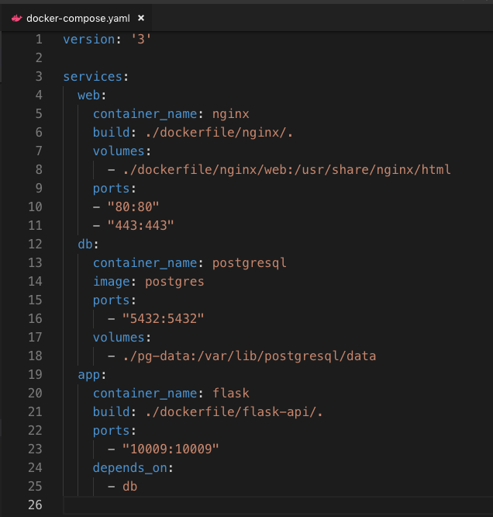

Slide 67
Docker Compose Web
web:
container_name: nginx
build: ./dockerfile/nginx/.
volumes:
- ./dockerfile/nginx/web:/usr/share/nginx/html
ports:
- "80:80"
- "443:443"

Slide 68
Docker Compose db
db:
container_name: postgresql
image: postgres
ports:
- "5432:5432"
volumes:
- ./pg-data:/var/lib/postgresql/data

Slide 69
Docker Compose app
app:
container_name: flask
build: ./dockerfile/flask-api/.
ports:
- "10009:10009"
depends_on:
- db

Slide 70
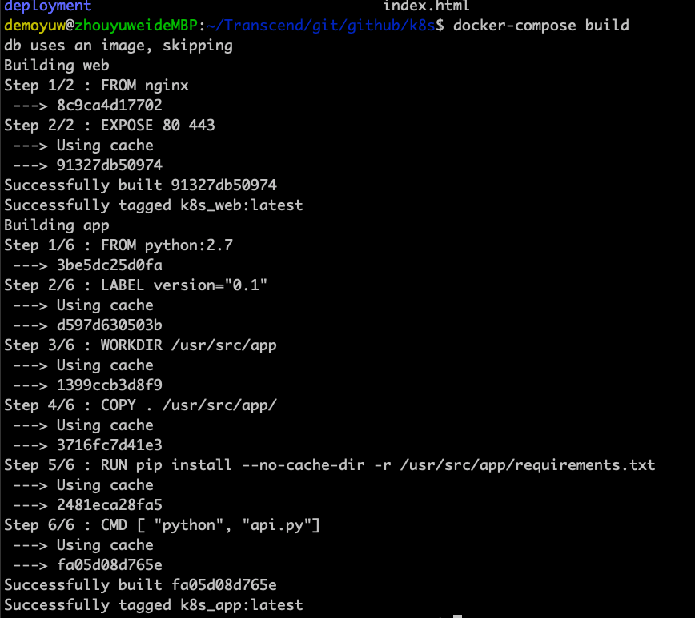
Docer-compose command -1
docker-compose build
建立docker-compose image

Slide 71
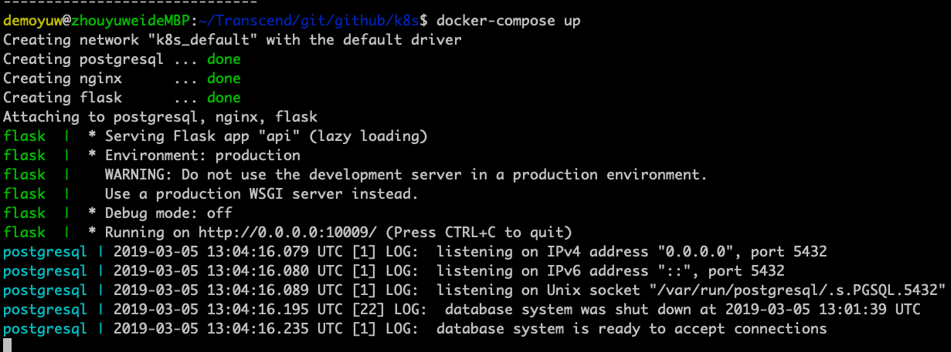
Docer-compose command -2
啟動 Services
docker-compose up: 終端執行
docker-compose up –d: 在背景執行

Slide 72
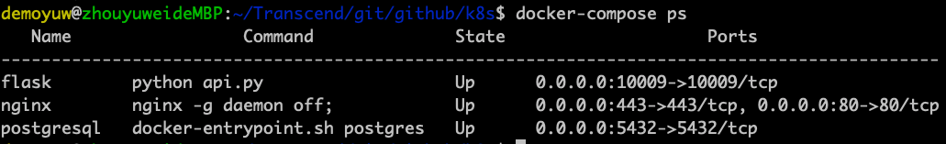
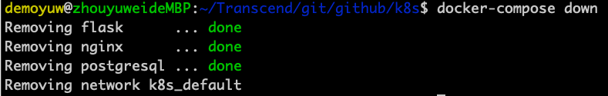
Docer-compose command -3
docker-compose ps
列出執行中的process
docker-compose down
停止並刪除 Services

Slide 73
部署Gitlab

Slide 74
Gitlab container deploy
sudo docker run --env GITLAB_OMNIBUS_CONFIG="external_url 'http://{vm1外部ip}';" --detach --publish 443:443 --publish 80:80 --publish 10022:22 --name gitlab --restart always --volume $HOME/gitlab/config:/etc/gitlab --volume $HOME/gitlab/logs:/var/log/gitlab --volume $HOME/gitlab/data:/var/opt/gitlab gitlab/gitlab-ce:latest

Slide 75
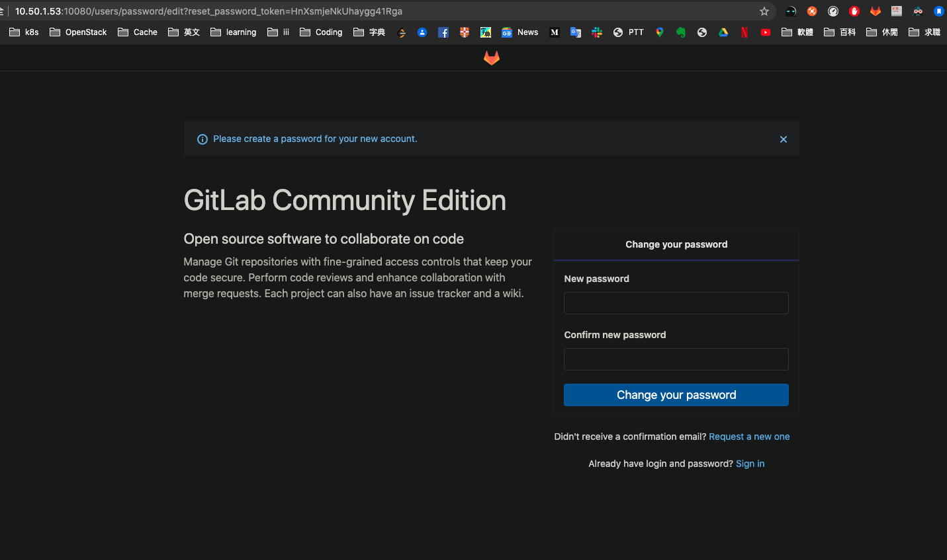
設定root密碼

Slide 76
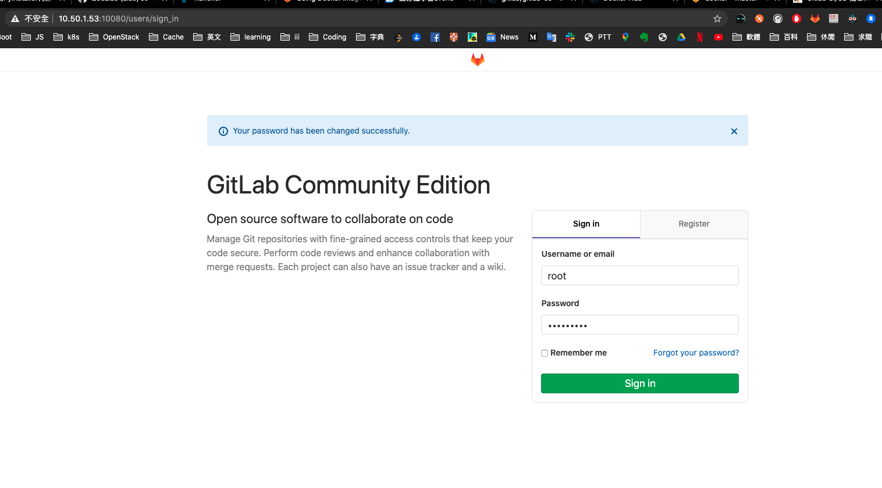
Gitlab login

Slide 77
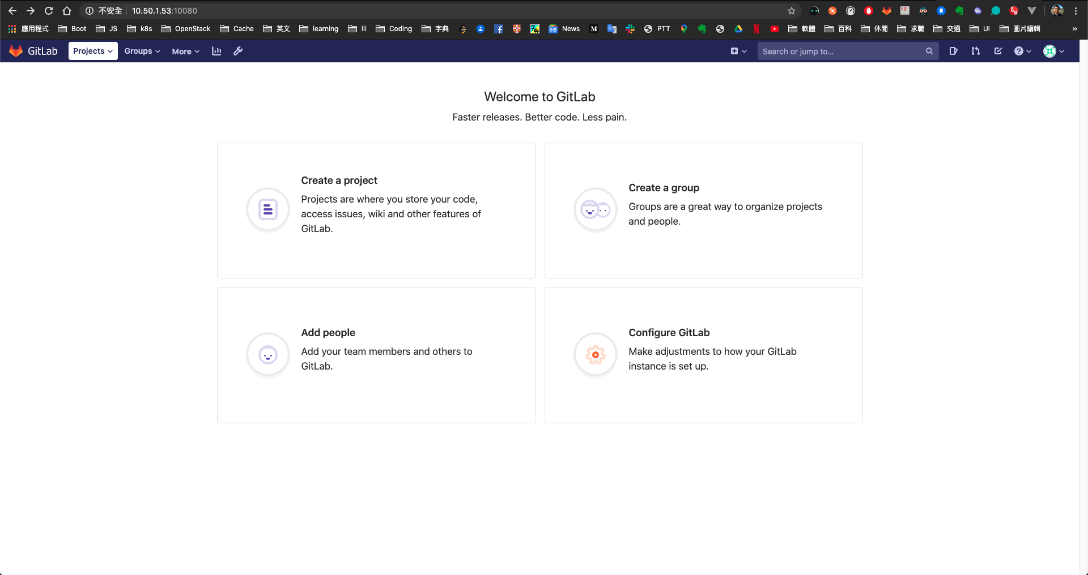
Gitlab UI

Slide 78
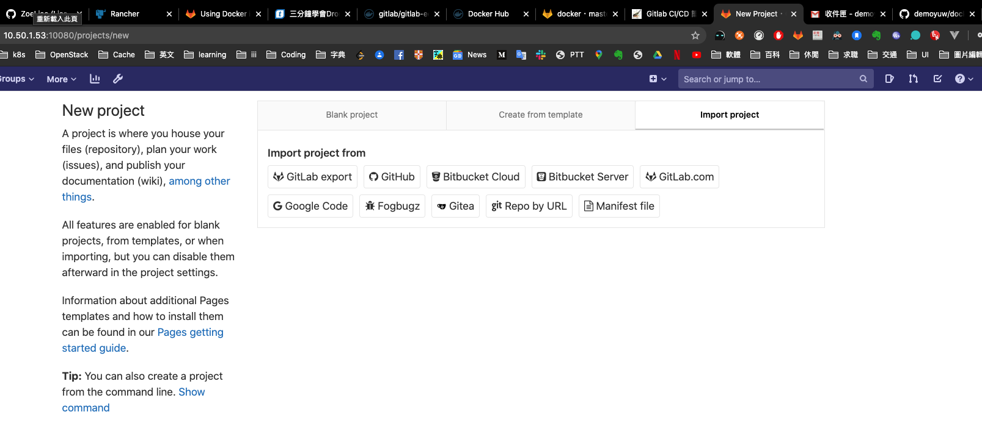
Gitlab – 建立新專案，from URL

Slide 79
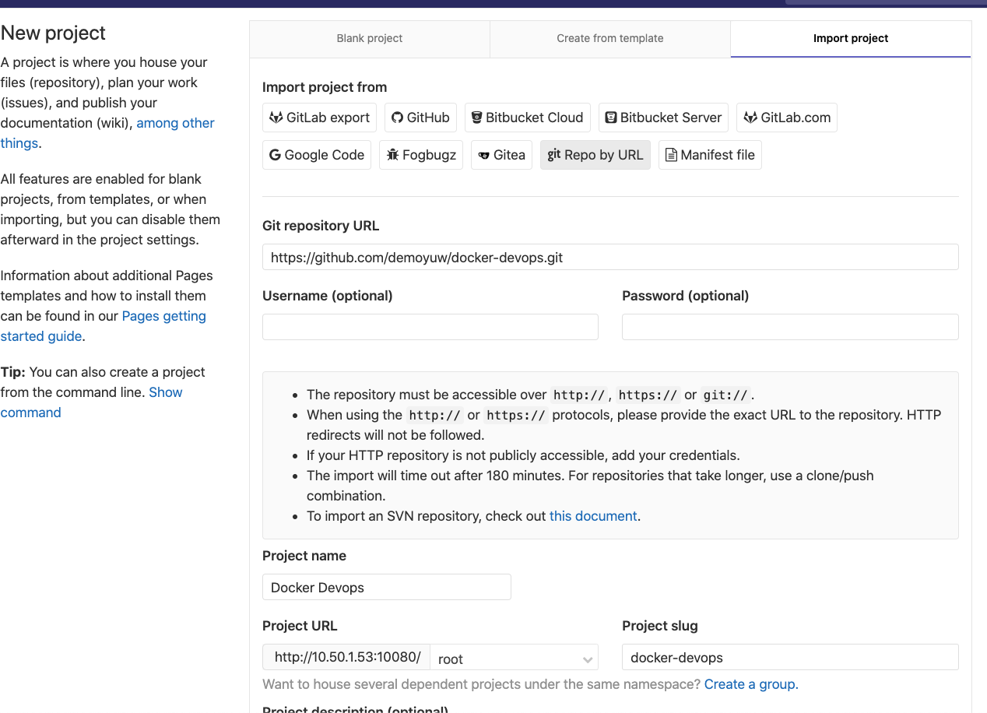
新專案名稱及擁有者設定

Slide 80
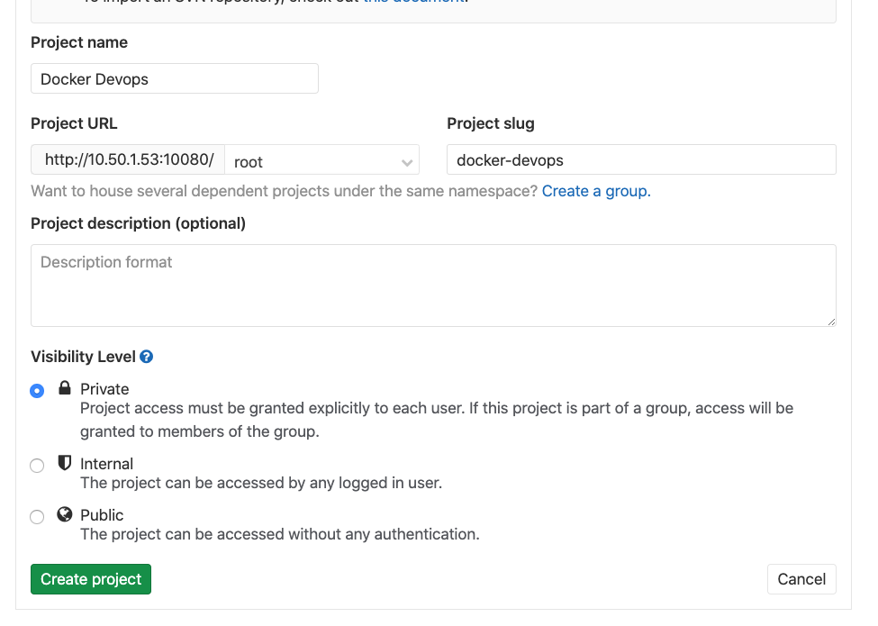
設定新專案權限

Slide 81
部署Jenkins

Slide 82
Install Jenkins using docker
docker run -u root -p 8080:8080 -v $HOME/jenkins-data:/var/jenkins_home -v /var/run/docker.sock:/var/run/docker.sock -itd --name jenkins jenkinsci/blueocean

Slide 83
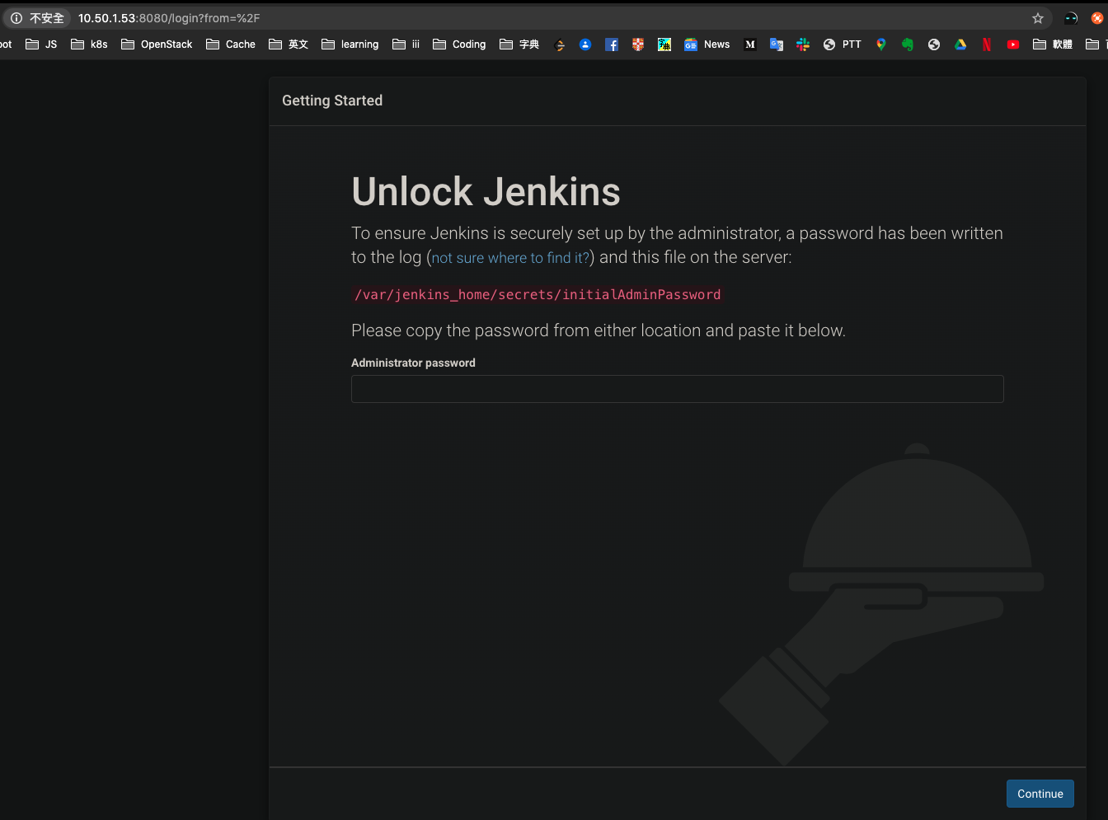
Jenkins頁面

Slide 84
取得Jenkins 預設密碼
docker exec -it jenkins cat /var/jenkins_home/secrets/initialAdminPassword

Slide 85
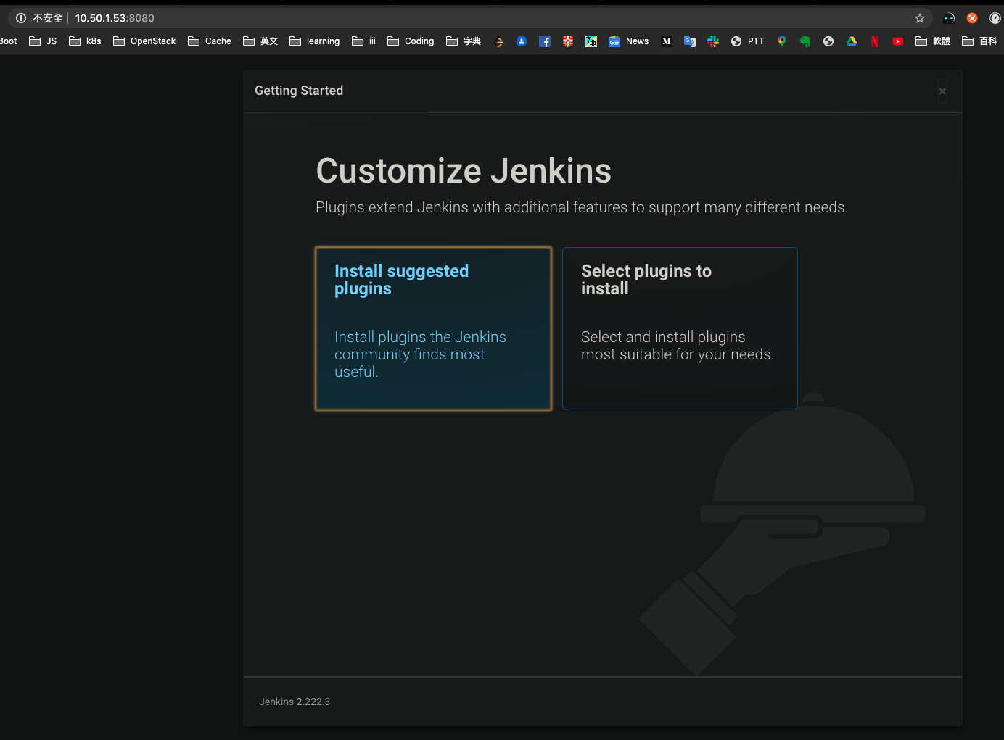
安裝預設套件

Slide 86
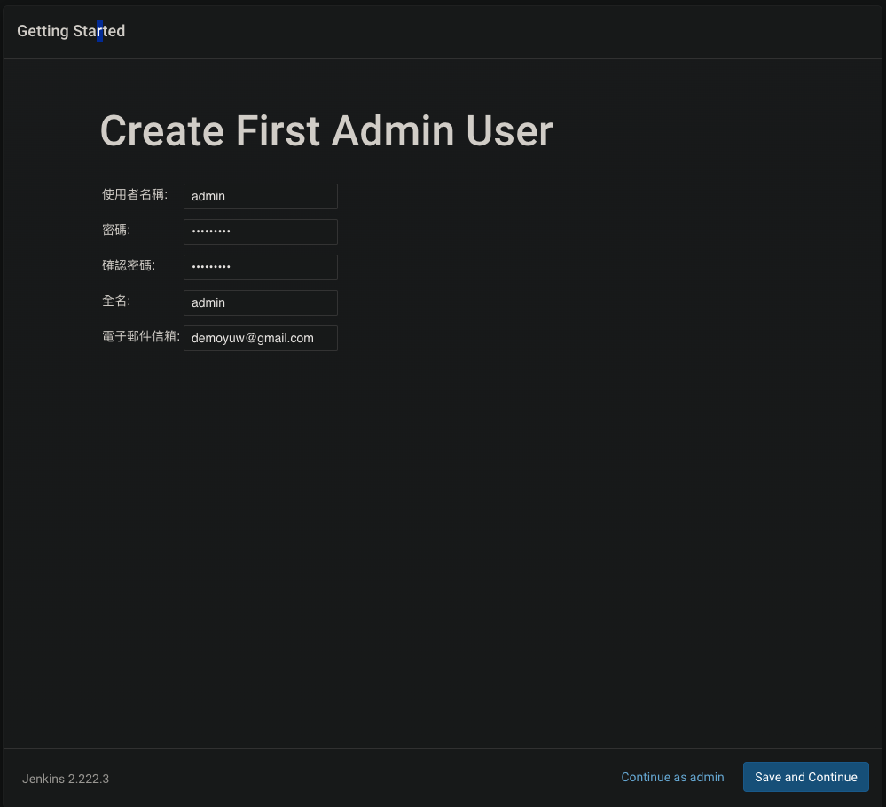
新增Admin User

Slide 87
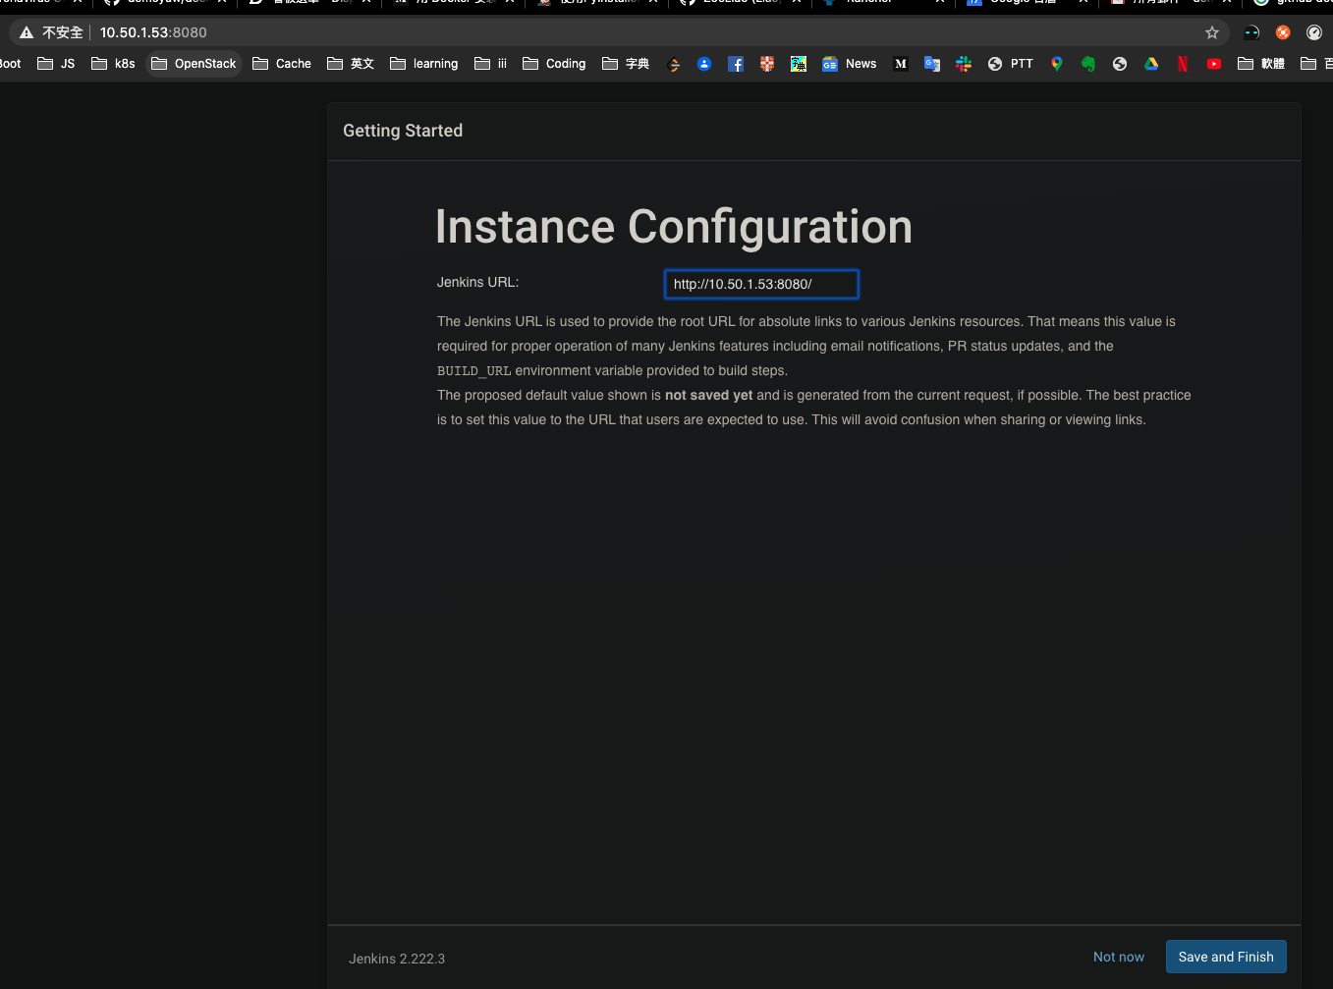
設定domain name

Slide 88
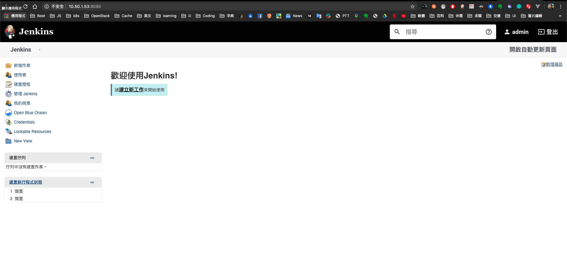
進入操作畫面

Slide 89
GitLab and Jenkins hook together

Slide 90
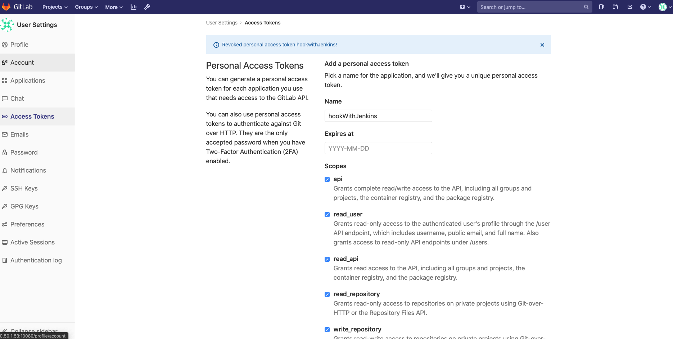
Gitlab and Jenkins hook together – gitlab user 產生Access token - 1

Slide 91
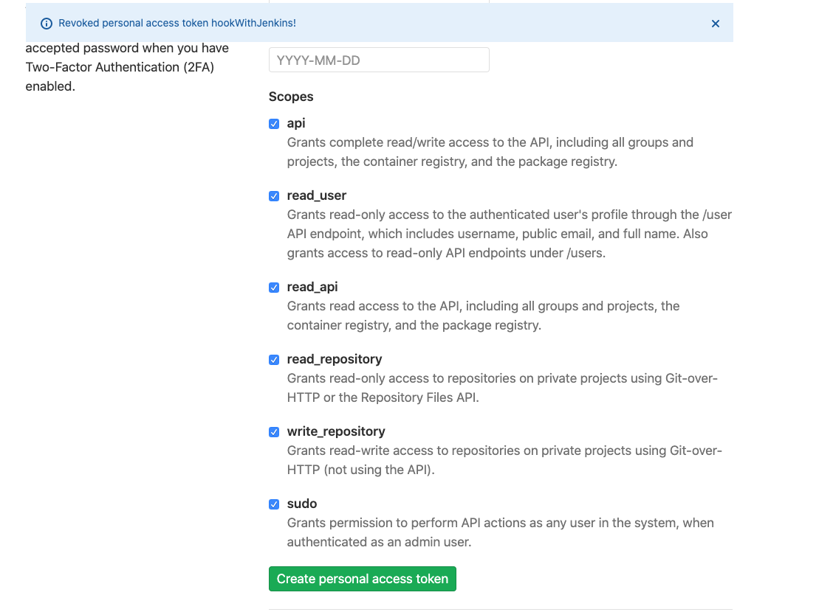
Gitlab and Jenkins hook together – 設定此token權限

Slide 92
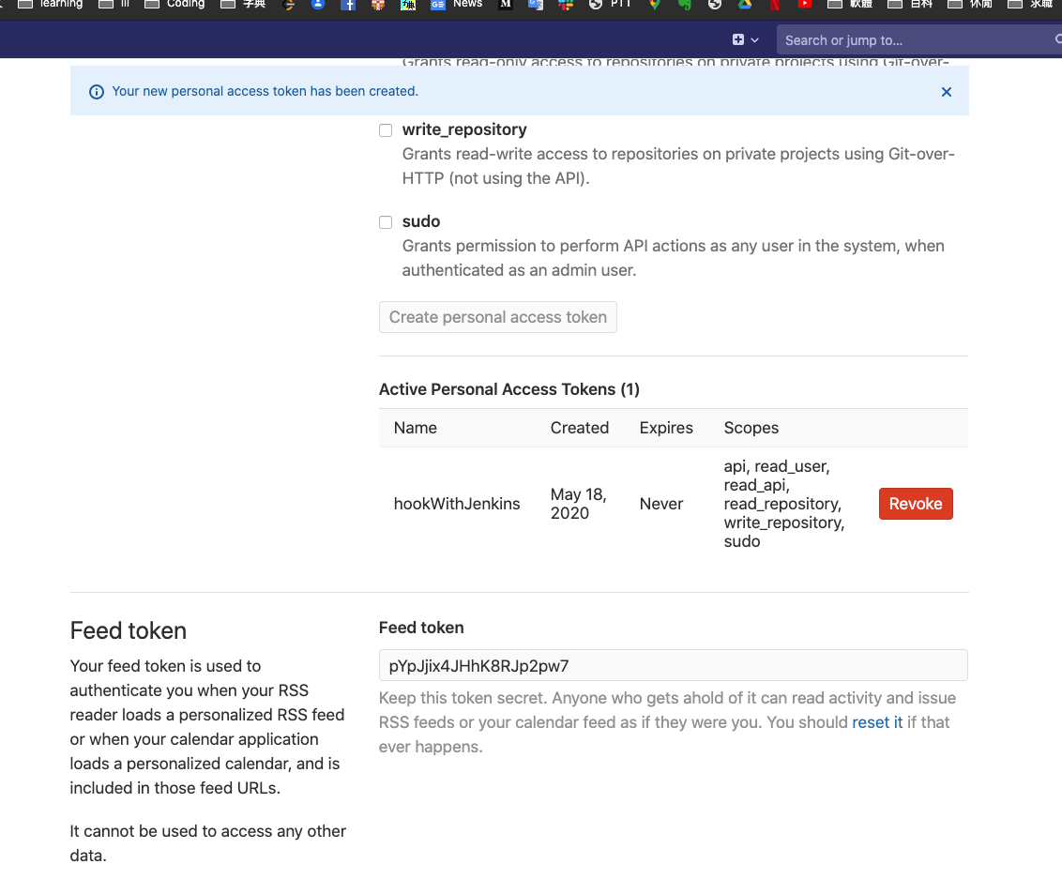
Gitlab and Jenkins hook together – 得到token

Slide 93
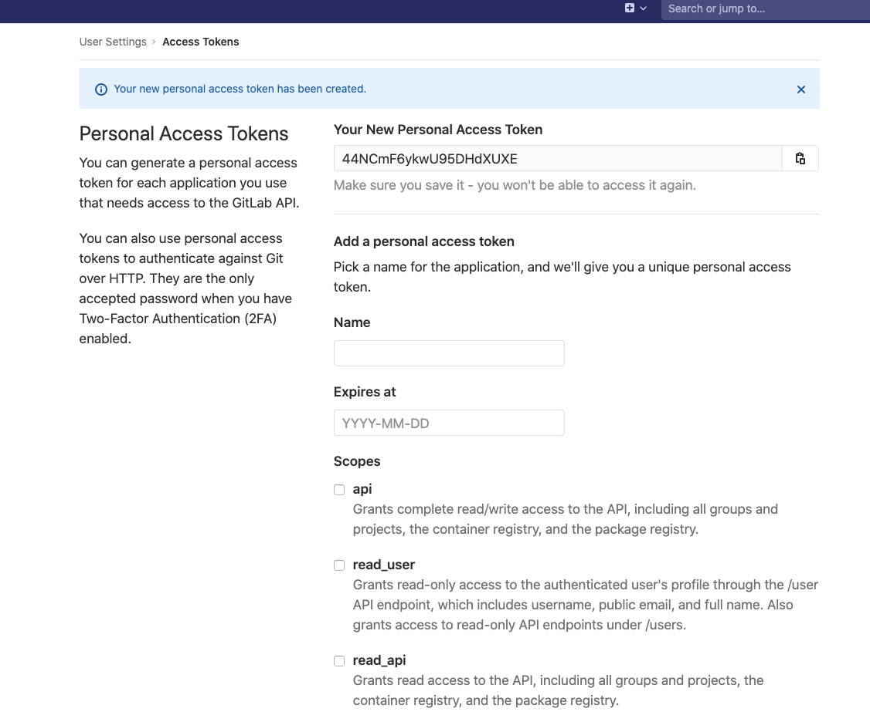
Gitlab and Jenkins hook together – 把token 另存

Slide 94
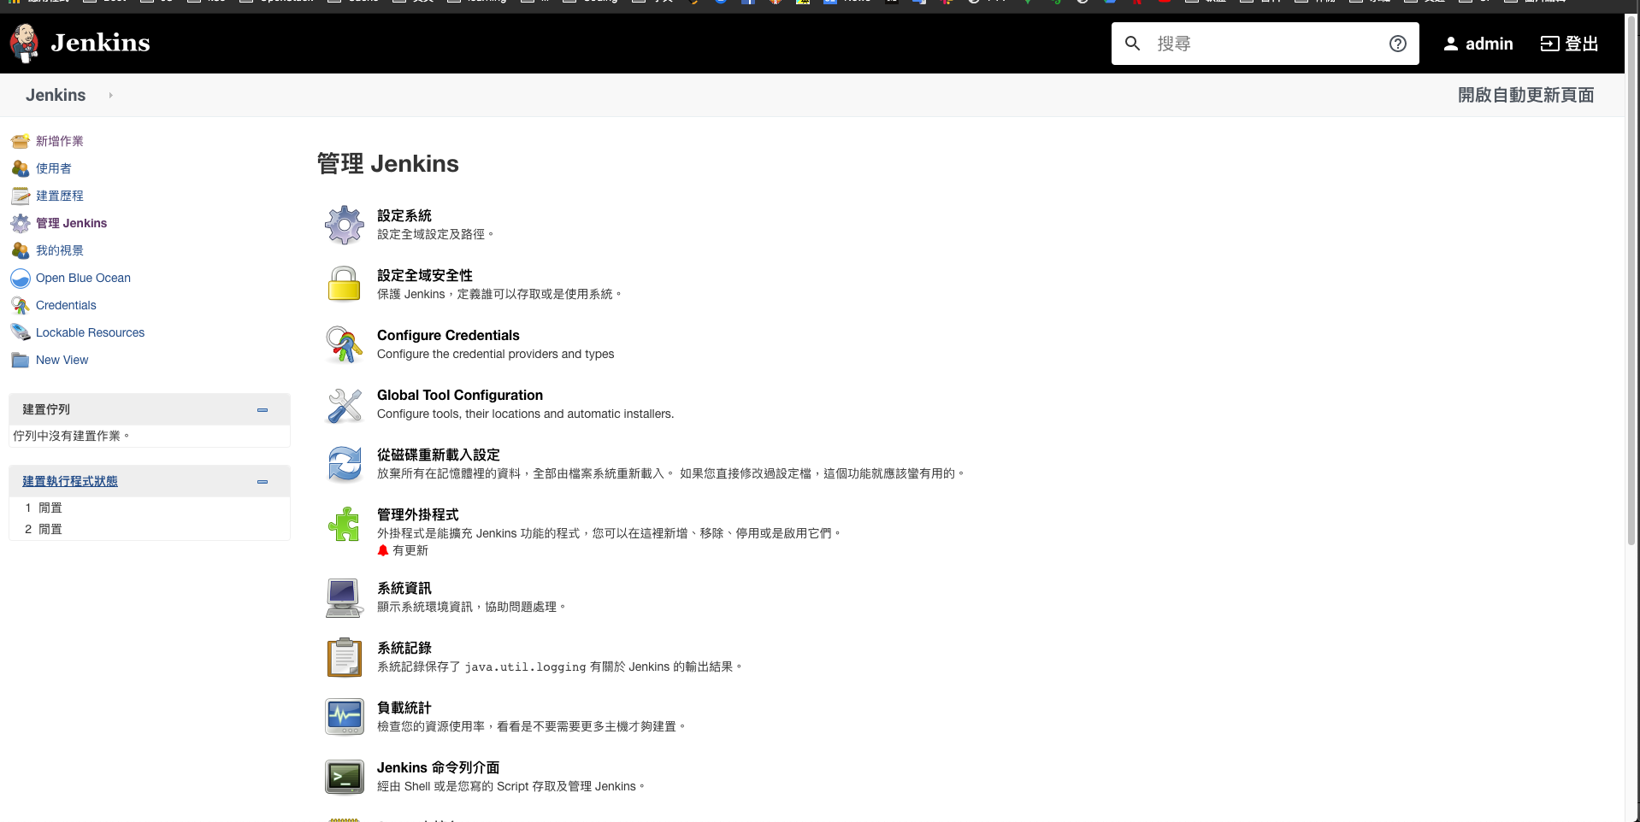
Gitlab and Jenkins hook together – Jenkins install gitlab plugin

Slide 95
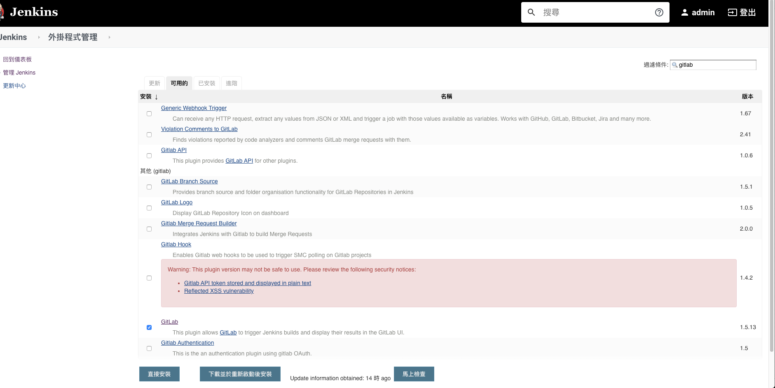
Gitlab and Jenkins hook together – Jenkins install gitlab plugin

Slide 96
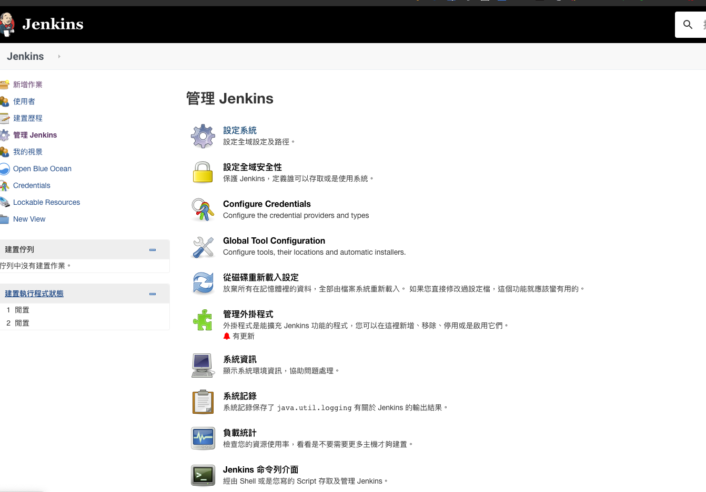
Gitlab and Jenkins hook together – Jenkins系統參數設定

Slide 97
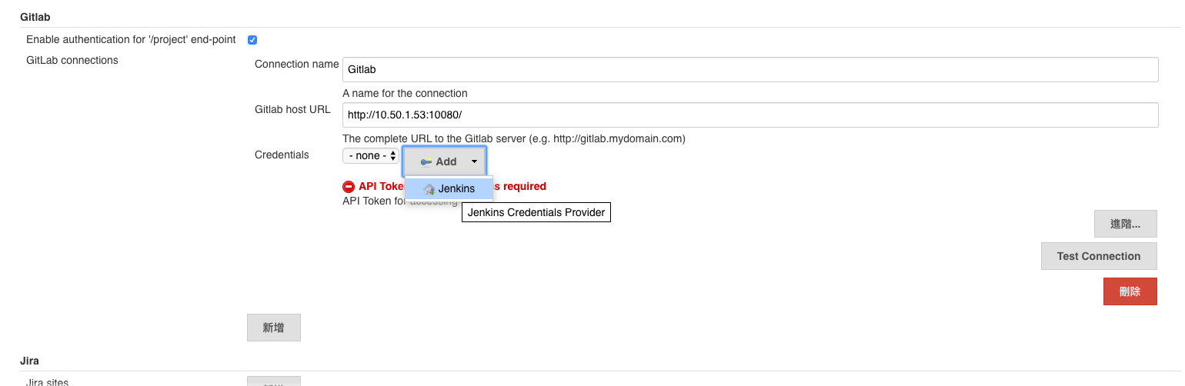
Gitlab and Jenkins hook together – 設定gitlab URL 及 Credentials

Slide 98
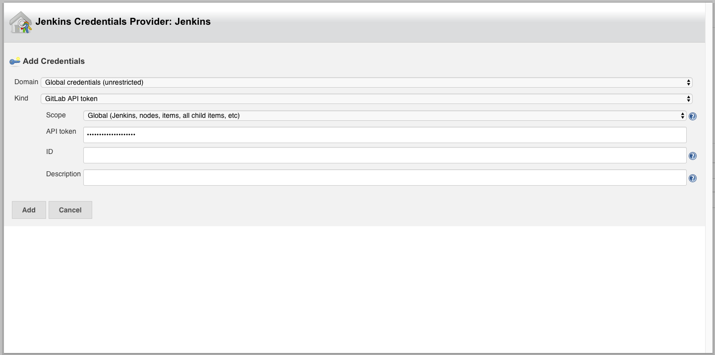
設定token

Slide 99
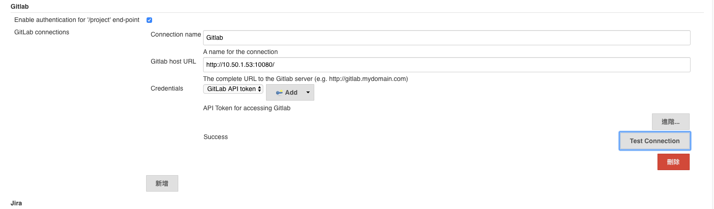
確認URL 及Credentials，並Test Connection

Slide 100
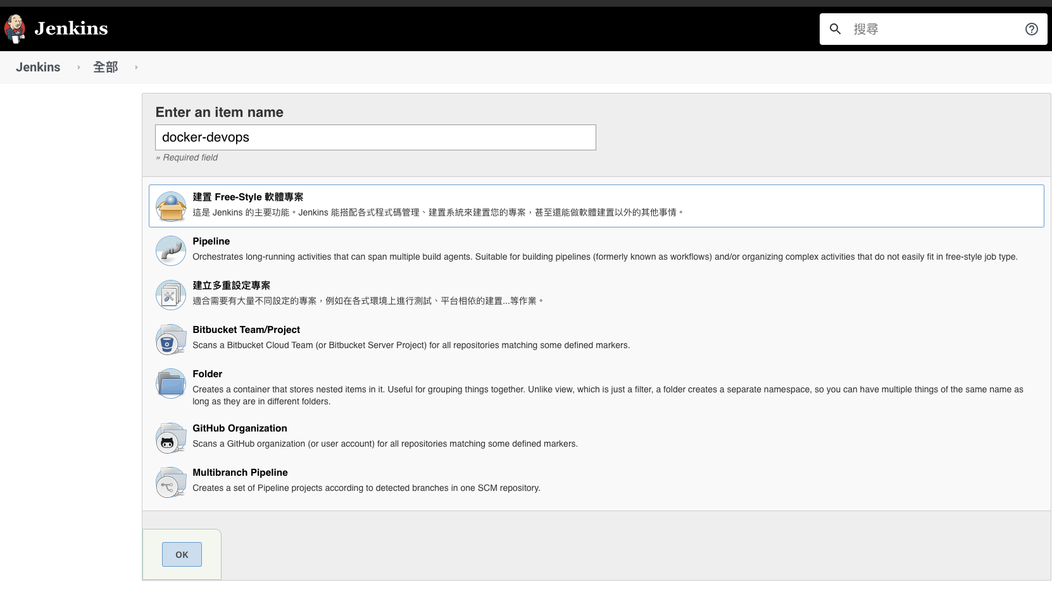
Jenkins 建立Git project同名專案

Slide 101
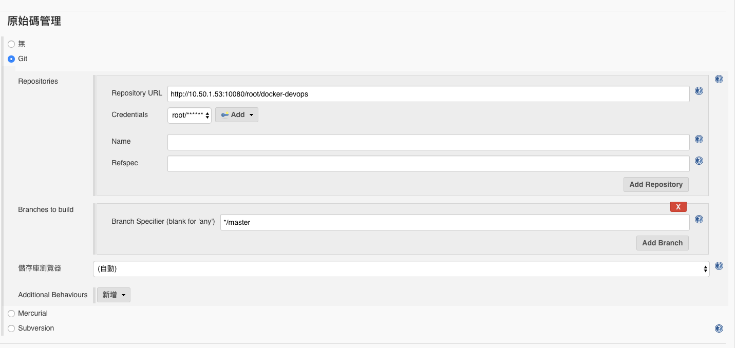
設定原始碼來源，Url 及Credentials

Slide 102
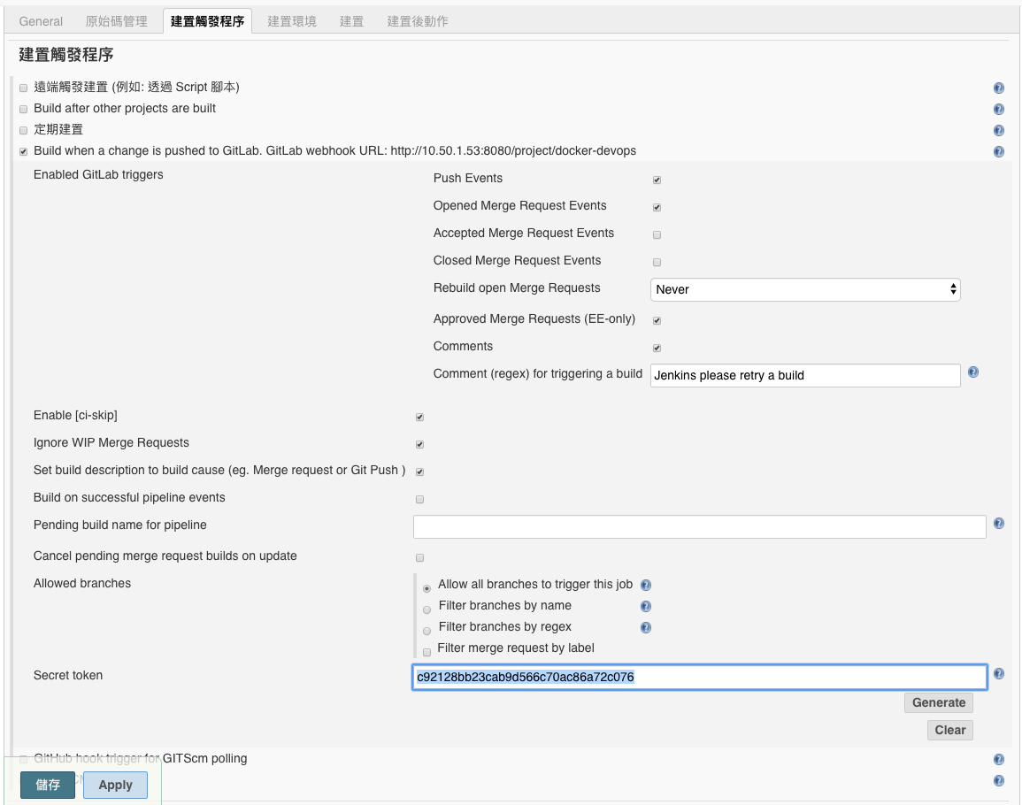
點選建置觸發，取得Secret token

Slide 103

至Admin/Settings/Network/Outbound reuests，勾選allonw request to the local netowrk

Slide 104

到專案內/ Settings/ integrations

Slide 105

填入Url及Secret token
http://{jenkins IP}:8080/project/docker-devops

Slide 106

新增webhook

Slide 107

點選 Tete，測試Webhook

Slide 108

得到回傳狀態200

Slide 109

Jenkins被Gitlab驅動紀錄

Slide 110
SonarQube
開源的程式碼品質管理系統
SonarQube Server
收集數據及呈現
SonarQube Runner
Agent
檢驗程式碼

Slide 111

Jenkins 驅動 SonarQube

Slide 112

部署SonarQube Server
docker run -itd -p 9000:9000 --restart always --name sonarqube sonarqube

Slide 113

SonaQube server頁面

Slide 114

SonaQube server login
預設帳號:admin、預設密碼:admin

Slide 115

SonaQube server 頁面

Slide 116

SonaQube runner 設定
開啟Jenkinks 專案，設定建置

Slide 117
設定建立SonarQube runner
echo "sonar.projectKey=$JOB_NAME" >> sonar-project.properties
docker run -e SONAR_HOST_URL=http://{內網IP}:9000 --rm --user="$(id -u):$(id -g)" -itd -v "/home/demoyuw/jenkins-data/workspace/$JOB_NAME:/usr/src" sonarsource/sonar-scanner-cli:4.2

Slide 118

SonarQube 報告

Slide 119

SonarQube 報告檢視

Slide 120
打包Docker image
# 打包flask-api
docker build dockerfile/flask-api --tag demoyuw/flask-api:jenkins-package
docker image ls

Slide 121

打包Docker image

Slide 122
上傳docker image 到docker hub
# 上傳image 到docker hub
docker login -u "demoyuw" -p "0918101553"
docker push demoyuw/flask-api:jenkins-package

Slide 123

上傳docker image 到docker hub

Slide 124

至docker hub檢查image 是否有上傳

Slide 125
部署flask api container
# 部署flask api
docker stop flask-api || true && docker rm flask-api || true
docker run -itd -p 10009:10009 --name flask-api demoyuw/flask-api:jenkins-package

Slide 126

部署flask api container

Slide 127

VM1上就多部署python-flask api

Slide 128

檢查 {VM1 外網IP}:10009

Slide 129
Flask Api 執行單元測試
# 執行 flask api 單元測試
docker exec -i flask-api python test.py

Slide 130

Flask Api 執行單元測試

Slide 131

單元測試結果

Slide 132
關閉Jenkins與flask api
docker stop Jenkins
docker stop flask-api

Slide 133
Gitlab CI

Slide 134
Gitlab CI
Gitlab 驅動執行CI
.gitlab-ci.yml
Gitlab pipeline 腳本
Gitlab runner
Agent
負責幫你部署

Slide 135

Gitlab project/ Settings/ CI/CD/ Runners，取得URL及registration token

Slide 136
Gitlab runner 註冊
docker run --rm -it -v /home/demoyuw/gitlab-runner/config:/etc/gitlab-runner --privileged --name gitlab-runner gitlab/gitlab-runner register --non-interactive --url {填入URL} --registration-token {填入Token} --executor "docker" --docker-image docker:latest

Slide 137

Gitlab runner 註冊紀錄

Slide 138

調整gitlab-runner/config/config.toml

Slide 139
Gitlab runner 執行
docker run -d --name gitlab-runner --restart always -v /home/demoyuw/gitlab-runner/config:/etc/gitlab-runner -v /var/run/docker.sock:/var/run/docker.sock gitlab/gitlab-runner:latest

Slide 140

Gitlab runner 狀態檢查

Slide 141

.gitlab-ci.yml sample

Slide 142
.gitlab-ci.yml keyword -1
image
參照docker image
services
參照docker service
stages
制定執行步驟
預設為test

Slide 143
.gitlab-ci.yml keyword -2
before_script
所有job執行前執行
after_script
所有job執行完後執行
variables
供自定義環境變數
cache
暫存文件或檔案

Slide 144
.gitlab-ci.yml Jobs keyword -1
script
執行shell，每個job內必須要有。
image
指定此job使用何種docker image
services
指定此job使用何種docker service
stage
呼應Stages所設定，執行此job

Slide 145
.gitlab-ci.yml Jobs keyword -2
Variables
定義job內的環境變數
only & except
設定執行或不執行當branch name
only master: 只有branch master執行此job
tags
選擇使用何Gitlab runner 執行

Slide 146
.gitlab-ci.yml Jobs keyword -3
Allow_failure
允許job fail。正常job fail，後續job皆不會接著執行
cache
文件檔案暫存
before_script & after_script
Job 執行前或執行後執行。

Slide 147

Gitlab project pipeline status

Slide 148
Kubernetes

Slide 149

Kubernetes
Container 管理工具
自動化部屬
自動化擴展
使用Docker 封裝與執行
解決大規模部署問題
擁有自我修復機制

Slide 150

K8s 架構圖

Slide 151
Kubernetes 元件 –1
Pods (po)
Kubernetes最小單位，由一個或多個container所組成
ReplicaSet (rs)
用來管理Pods，確保維持在指定數量
Deployment (deploy)
管理 Replicate Set 與Pods

Slide 152
Kubernetes 元件 –2
Service (svc)
處理Kubernetes對外網路
Label and Label Selector
key=value 標籤，用以選擇元件

Slide 153

Selector

Slide 154

藍綠測試 -1

Slide 155

藍綠測試 - 2

Slide 156

藍綠測試 - 3

Slide 157

A/B測試

Slide 158

A/B測試- 2

Slide 159

A/B測試- 3

Slide 160

A/B測試- 4

Slide 161

Two Service to one deployment

Slide 162

K8s - pods

Slide 163

K8s -Service

Slide 164

K8s Label and Label Selector

Slide 165


K8s - Scaling

Slide 166


K8s – Rolling update -1

Slide 167


K8s – Rolling update -2

Slide 168

K8s network module – Flannel (Overlay network)
Coreos project
簡化的layer 3層網路
全部pods皆在同個內網
不支援Network Policy

Slide 169


K8s network module - Calico
用iptables forward
可建立軟體防火牆，在network policy 設定ingress 與 Egress

Slide 170
Install kubectl
Ubuntu install kubectl
sudo snap install kubectl –classic
安裝方式參照
https://kubernetes.io/docs/tasks/tools/install-kubectl/

Slide 171
用rancher 安裝Kubernetes

Slide 172

Deploy Kubernetes: Rancher
部署與管理K8s的open source software
可同時管理多套
視覺化部署與操作

Slide 173
Deploy Rancher
sudo /home/demoyuw/k8s/rancher/ubunu16_deploy_rancher.sh

Slide 174

Deploy Rancher

Slide 175

設定admin密碼

Slide 176

設定URL

Slide 177

Rancher UI，點選Add Cluster

Slide 178

預計裝在裸機，點選Custom

Slide 179

Cluster命名、選擇k8s版本，選擇網路模組Calico

Slide 180

選擇CNI MTU大小為1440，Cloud prover 選None

Slide 181

勾選etcd, control plane, worker三項，複製下面docker command

Slide 182

到vm2執行此command

Slide 183

部署完成，點選右上角kubeconfig file.

Slide 184

另存Kubeconfig file.

Slide 185
Kubernetes 操作

Slide 186

放置kube conf
kubectl --kubeconfig .kube/config get all
or Kube config 放到 ~/.kube/config
Kubectl get all

Slide 187
切換k8s 環境 -1
Cluster 列表
kubectl config get-contexts
加入新Cluster
kubectl config --kubeconfig=config set-context {cluster name}
選擇使用 Cluster
kubectl config use-context {cluster name}

Slide 188
切換k8s 環境 -2
正在執行的config
kubectl config current-context
移除cluster
kubectl config delete-context {cluster name}

Slide 189
Windows put kube config
cd C:\users\yourusername (Or wherever your %HOME% directory is)
mkdir .kube
cd .kube
touch config
Edit the config file with your editor of choice - notepad for example.

Slide 190

K8S 顯示資訊
Kubectl get all
po : pods
Kubectl get pods
svc: Service
Kubectl get svc
deploy: deployment
Kubectl get deploy
rs: replicate set
Kubectl get rs

Slide 191

K8s deployment YAML -1
deployment/nginx/nginx-deploy.yaml

Slide 192
K8s deployment YAML -2
kind: Deploymnet
metadata.name: deployment name
metadata.labels: app:nginx
設定此deployment 標籤, key: value
Metadata.annotations: 註解

Slide 193
K8s deployment YAML -3
spec.replicas: 3
數量
sepc.selector.matchLables: app:nginx
Pod 裡的labels 的值需與此相同
spec.template.metadata.labels

Slide 194

K8s pods YAML
containers.image
Image:版號
Containers.ports.containPort
此container對外服務port

Slide 195

Kubectl get pods -1
READY
Ready/ pods 數量
Restarts
重啟次數
AGE
此pod 存在時間

Slide 196
Kubectl get pods -2
Status
Pending
待建立
Running
運行中
Succeeded
終止成功
Failed
終止時有ㄧpod不正常終止

Slide 197

Kubectl get deployment -1
NAME
Dployment name
DESIRED
要求此deployment 須啟多少replicas
CURRENT
顯示正在running 的 replicas

Slide 198
Kubectl get deployment -2
UP-TO-DATE
已更新多少replicas數量
AVAILABLE
多少replicas 可用
Age
此Deploment 存在時間

Slide 199

K8s container request and limit -1
deployment/backend/backend.yaml

Slide 200
K8s container request and limit -2
CPU
預設CPU值 request 為0.5，limits為1。
1 cpu = 1 AWS vCPU = 1 GCP Core = 1 Azure vCore = 1 IBM vCPU = 1 Hyperthread on a bare-metal intel processor with Hyperthreading
0.1 cpu = 100m (one hundred millicpu)

Slide 201
K8s container request and limit -3
Memory
Ti = TiB, Gi= GiB, Mi = MiB, Ki = KiB

Slide 202
在pod執行操作 -1
Kubectl exec {pod-name} {command}
直接到pods內執行
kubectl exec –it {pod-name} -- /bin/bash
Ex: kubectl exec -it nginx-deployment-76659fcbf6-djgxd -- /bin/bash

Slide 203
在pod執行操作 -2
到pods內的指定Container
kubectl exec –it {pod-name} –c {container-name} -- /bin/bash

Slide 204
Pod訊息
Pod 相關訊息
https://hub.docker.com/r/library/nginx/
正常：LOG
Kuebectl logs {pod-name}
異常：describe
Kubectl describe pod {pod-name}

Slide 205

實作: run nginx deployment upgrade and rollout -1

Slide 206
實作: run nginx deployment upgrade and rollout –2
Get nginx deployment yaml
https://github.com/demoyuw/k8s/blob/master/deployment/nginx/nginx-deploy.yaml
Kubectl apply –f nginx-deploy.yaml
kubectl describe deploy nginx-deployment

Slide 207
實作: run nginx deployment upgrade and rollout –3
Nginx:1.7.9 --> nginx:stable
Kubectl apply –f nginx-deploy.yaml
註解
kubectl annotate deploy nginx-deployment description="first version"
Kubectl describe rs {ReplicationSet_name}

Slide 208

實作: run nginx deployment upgrade and rollout –3

Slide 209
實作: run nginx deployment upgrade and rollout -4
線上調整
kubectl edit deploy nginx-deployment --record=true
(replicas from 2 to 3)
查詢回朔紀錄
kubectl rollout history deploy nginx-deployment
回朔到上一個版本
kubectl rollout undo deploy {deployment_name}

Slide 210
實作: run nginx deployment upgrade and rollout -5
回朔到指定版本
kubectl rollout undo deploy {deployment_name} --to-revision=n
查詢回朔狀態
kubectl rollout status deploy {deployment_name}

Slide 211

K8s node -1
kubectl get nodes -o wide
kubectl get nodes --show-labels

Slide 212
K8s node -2
Set labels on node
kubectl label node {node name} hardware=high-cpu
Remove labels on node
Ex: kubectl label node {node name} {key}-
kubectl label node Django-vm hardware-

Slide 213

K8s node-3

Slide 214

K8s service yaml -1

Slide 215
K8s service yaml -2
Type:
NodePort
需設nodePort，預設可用範圍：32000~32767
LoadBalancer
需接Cloud使用
Port: cluster內對Service使用的port
targetPort: pod端口所使用的port
nodePort: cluster外對Service使用的port

Slide 216
Service ports 介紹
nodePort
32000~32767
Service (10.43.x.x)
Port
80
targetPort
80
Pod
Pod
Pod
Pod

Slide 217

App間互相呼叫，已Web 呼叫API為例

Slide 218

實作2 K8s Service Expose -1
kubectl describe svc nginx-service
80 → 32260

Slide 219

實作2 K8s Service Expose -2
kubectl get pods --selector="app=nginx" --output=wide

Slide 220


實作2 K8s Service Expose -3
在兩台node是取curl IP:80
K8s service：解決pod IP不同問題，系統架構上支援 Load balance service。

Slide 221


實作2 K8s Service Expose -4
deployment/servce/nginx-servce.yaml
加上nodePort: 30060
kubectl apply –f nginx-service.yaml
curl {k8s node ip }:30060

Slide 222

K8s selector

Slide 223

K8s DNS
DNS service
kubectl get services kube-dns --namespace=kube-system
驗證
kubectl run curl --image=radial/busyboxplus:curl -i --tty
nslookup nginx-service

Slide 224

K8s 系統資訊
kubectl get pods --show-all=true --namespace=kube-system

Slide 225

K8s Ingress-1

Slide 226
K8s Ingress -2
使用domain name與路徑來包含一個或多個Service。
支援Https，可設定憑證
實際使用nginx container
一個窗口支援多個服務
支援多ingress

Slide 227

K8s ingress yaml
K8s/ingress/ingress.yaml

Slide 228

Volume: emptyDir
Pod 內共用儲存
當Pod消失時，資料也消失。

Slide 229


Volume: hostpath -1
Pod 掛載node上的資料夾
當node消失資料遺失

Slide 230

Volume: hostpath -2

Slide 231
Install nfs server on rancher server
Install on VM1
sudo apt install nfs-kernel-server -y
sudo vim /etc/exports
/k8sNFS *(no_root_squash,rw,sync,no_subtree_check)
sudo mkdir /k8sNFS
sudo chmod 777 /k8sNFS
sudo systemctl restart nfs-kernel-server
sudo showmount -e localhost

Slide 232
K8s server install mount package
Install on VM2
sudo apt install nfs-common
Check
showmount -e {VM1 內網 IP}

Slide 233

Volume: NFS -1

Slide 234

Volume: NFS -2

Slide 235
Racnher pipeline

Slide 236
Rancher pipeline
使用Jenkins、docker registry與Minio組成
依 rancher-pipline.yml file裡的YAML file執行pipeline

Slide 237

Rancher pipeline 支援版本

Slide 238
進行Gitlab與rancher pipline進行hook

Slide 239

Gitlab建立新Project

Slide 240

選擇Tools/ pipeline進行設定

Slide 241

點選gitlab

Slide 242


點選用戶/setting/Applications

Slide 243

輸入Name 及Redirect URL

Slide 244

勾選權限後，點選Save application

Slide 245

取得Application ID及Secret

Slide 246

至rancher pipline 填入Application id及Secret，勾選private gitlab，填入Host

Slide 247

授權頁面

Slide 248

進入rancher-k8s的pipeline設定
Rancher-k8s → default → resource --> pipelines

Slide 249

選擇那個gitlab project要enable rancher pipline

Slide 250

至Resouces/Pipelines，查看pipelines測試

Slide 251

Rancher pipeline驅動方式：.rancher-pipline.yaml

Slide 252

Rancher-pipeline.yml-環境變數

Slide 253

執行script

Slide 254

打包image

Slide 255

執行yaml file

Slide 256

.rancher-pipeline.yml 所在位置

Slide 257

.rancher-pipeline.yml

Slide 258

Git commit → rancher開始依pipeline進行執行

Slide 259

Ranhcer pipeline run -1

Slide 260
使用Google Cloud Platform Kubernetes Engine

Slide 261

GCP部署K8s -1

Slide 262

GCP部署K8s -2

Slide 263

GCP部署K8s -3

Slide 264
Install gcloud -1
For mac
https://cloud.google.com/sdk/docs/quickstart-macos
For windows
https://cloud.google.com/sdk/docs/quickstart-windows

Slide 265
Install gcloud -2
source rc
gcloud init
gcloud components install kubectl

Slide 266
取得GCP Cotainer cluster 操作權限-1
gcloud auth login
登入google 帳號
gcloud config set project {project name}
設定GCP 所使用的project
gcloud projects list
List all projects

Slide 267
取得GCP Cotainer cluster 操作權限-2
gcloud container clusters list
取得container clusters name
gcloud container clusters get-credentials {container-cluster-name}
gcloud container clusters get-credentials yuwei-k8s-cluster --zone=us-central1-a
kubectl get all

Slide 268

取得GCP Cotainer cluster 操作權限 -2

Slide 269
GCP Kubernetes 使用load balance -1
kubectl run hello-server --image gcr.io/google-samples/hello-app:1.0 --port 8080
kubectl expose deployment hello-server --type LoadBalancer --port 80 --target-port 8080

Slide 270

GCP Kubernetes 使用load balance -2

Slide 271


GCP Kubernetes 使用load balance -3

Slide 272

GCP Kubernetes 使用load balance -4

Slide 273

Volume: GCP volume – 建Volume

Slide 274

PVC, PV, Storage class關係圖

Slide 275

Volume: GCP volume – 建PersistemtVolume -1
K8s/volumes/pv-volume.yaml

Slide 276
Volume: GCP volume – 建PersistemtVolume -2
spec.capacity.accessModes:
ReadWriteOnce:
1個pods寫入與讀取
ReadOnlyMany:
1個pods寫入與多個pods讀取
ReadWriteMany:
多個pods寫入與多個pods讀取

Slide 277
Volume: GCP volume – 建PersistemtVolume -3
Spec.gcePersistentDisk
除了gce，還有多種
nfs
rbd
awsElasticBlcokStorage
List
Kubectl get pv

Slide 278

GCP Volume: 建PersistemtVolumeClaim
K8s/volumes/pv-claim.yaml
Pods 界接storage層
List
Kubectl get pvc

Slide 279

Volume plugin 支援程度

Slide 280

GCP Volume :用pod界接volume
k8s/pods/nginx-gcpvolume.yaml

Slide 281

GCP Volume: 檢查pod內掛載狀態。
kubectl exec -it nginx-pod-gcp-volume -- /bin/bash

Slide 282

GCP Volume: 寫入檔案，刪除再重建pod，寫入檔案還是存在-1

Slide 283

GCP Volume: 寫入檔案，刪除再重建pod，寫入檔案還是存在-2
Kubectl delete pods nginx-pod-gcp-volume

Slide 284

GCP Volume: 寫入檔案，刪除再重建pod，寫入檔案還是存在-3
Kubetctl apply –f nginx-gcpvolume.yaml

Slide 285
K8s auto scaling – 部署受壓測端deploy
部署受壓測deployment php-apahce
Kubectl apply -f k8s/deployment/autoscaling/php-apache-deploy.yaml

Slide 286
K8s auto scaling -部署受壓測端service
部署受壓測service php-apache
Kubectl apply -f k8s/deployment/autoscaling/php-apache-service.yaml

Slide 287
K8s auto scaling –部署壓測別人pod
部署一個壓測別人的pod busybox
Kubectl apply -f k8s/deployment/autoscaling/busybox.yaml

Slide 288

K8s – autoscaling – 設定AutoScale
kubectl autoscale deployment php-apache --cpu-percent=50 --min=1 --max=4
Kubectl get hpa

Slide 289
K8s – autoscaling – 進行壓測
進入busybox pod 中，對php-apahce進行壓測
kubectl exec -it busybox -- /bin/sh
對php-apache Service的 web進行壓測
while true; do wget -q -O- http://php-apache; done

Slide 290
K8s – autoscaling – 監控hpa
開另一個terminal，監控hpa
watch kubectl get hpa

Slide 291
K8s – autoscaling – 監控pod

Slide 292
K8s – autoscaling – 停止壓測後

Slide 293
K8s – autoscaling – 如果要在rancher k8s上使用
如果要使用autoscaling 在Rancher 部署出來的kubernets，需要安裝 metrics-server https://github.com/kubernetes-sigs/metrics-server

Slide 294


K8s 資源使用率
kubectl top nodes
kubectl top pods

Slide 295

K8s – cronjob -1
k8s/cronjob/cronjob.yaml

Slide 296


K8s – cronjob -2
Kubectl get cronjob
Kubectl get job

Slide 297

K8s – cronjob -3
定時建立job與pod
kubectl delete cronjob hello

Slide 298
Secrets 編碼
$ echo -n "root" | base64
$ echo -n "rootpass" | base64

Slide 299

Secrets Volume
Kubectl get secrets

Slide 300

Build Secrets Volume
K8s/secret/demo-secret.yaml

Slide 301

Secrets Volume : 當Pod 環境變數
K8s/pods/nginx-secret-env.yaml

Slide 302

Secrets Volume : Pods env 描述

Slide 303

Secrets Volume : Pods show env

Slide 304

Secrets Volume : mount secret volume

Slide 305

Secrets Volume : check pod
kubectl describe pods nginx-pod-gcp-volume

Slide 306

Secrets Volume : check pod

Slide 307

附錄A: window login to cloud VM by putty – 下載Putty ，填入id@ip

Slide 308

附錄A: window login to cloud VM by putty – 左邊Connectopn/SSH/Auth

Slide 309

附錄A: window login to cloud VM by putty – 選擇Private key file auth

Slide 310

附錄A: window login to cloud VM by putty – 選擇k8s.ppk

Slide 311

附錄A: window login to cloud VM by putty – 即可登入

Slide 312
附錄B: Helm

Slide 313
Helm – introduction 1
Helm
套件管理工具 (apt, yum)
Chart
安裝、部署包 (package)
Tiller
K8s 端(Server)的套件 driver

Slide 314
Helm – introduction 2
Release
所部署的軟體 (software)
Repository
套件倉庫 (package server)

Slide 315


Slide 316
Ubuntu install helm client
sudo snap install helm --classic

Slide 317

Helm 初始化 -1
helm init
Helm version

Slide 318

Helm 初始化 -2
確認k8s server端有安裝tiller kubectl get pod -n kube-system -l app=helm

Slide 319
在k8s上建立並授與tiller權限
kubectl create serviceaccount --namespace kube-system tiller
kubectl create clusterrolebinding tiller-cluster-rule --clusterrole=cluster-admin --serviceaccount=kube-system:tiller
kubectl patch deploy --namespace kube-system tiller-deploy -p '{"spec":{"template":{"spec":{"serviceAccount":"tiller"}}}}'

Slide 320

helm command
Helm repo update
cd create {software name}

Slide 321

Helm 檔案結構
Helm package structure

Slide 322

驗證
helm install --dry-run --debug .

Slide 323

把nginx-helm部署到k8s上
Helm install .

Slide 324

Check helm deploy -1

Slide 325
Check helm deploy -2
helm list
Helm delete {helm name}

Slide 326
打包 helm package
Helm package ./

Slide 327
附錄C: Service Mesh & istio

Slide 328

Service Mesh

Slide 329

Service Mesh

Slide 330

Istio
Kubernets 原生Ingress 無法跨Cluster
Istio可橫跨不同環境，Container、Kubernetes、Apache Mesos、Server(1.6版開始支援)。

Slide 331

Ingress 與 istio Gateway 比較

Slide 332

Istio
Ref: https://istio.io/latest/docs/concepts/what-is-istio/

Slide 333

Istio client – Istioctl command install
Mac or Linux
curl -sL https://istio.io/downloadIstioctl | sh -
export PATH=$PATH:$HOME/.istioctl/bin
Istioctl

Slide 334

Istio Server – GKE enable

Slide 335

Istio - 確認系統
kubectl get all -n istio-system

Slide 336

Istio – 操作
kubectl get ns --show-labels
kubectl label namespace default istio-injection=enabled

Slide 337

部署範例
kubectl apply -f k8s/istio/bookinfo.yaml

Slide 338

架構圖

Slide 339

驗證服務是否正常
{nodeIp}:30060

Slide 340

部署Virtual Service 及Gateway
kubectl apply -f k8s/istio/bookinfo-gateway.yaml

Slide 341
取得ingress host 及ingress port
INGRESS_HOST
export INGRESS_HOST=$( kubectl -n istio-system get service istio-ingressgateway -o jsonpath='{.status.loadBalancer.ingress[0].ip} ')
INGRESS_PORT
export INGRESS_PORT=$( kubectl -n istio-system get service istio-ingressgateway -o jsonpath='{.spec.ports[?(@.name=="http2")].port} ')

Slide 342
Get Gateway URL
export GATEWAY_URL=$INGRESS_HOST:$INGRESS_PORT

Slide 343

網頁，重整會隨機跳往v1~v3
http://{GATEWAY_URL}/productpage

Slide 344

部署Destination rule
kubectl apply -f k8s/istio/destionation-rule-all.yaml

Slide 345

被限定只能導往v1

Slide 346

基於request 的cookie，Header 的End-User裝
kubectl apply -f k8s/istio/virtual-service-reviews-test-v2.yaml
Header 有 end-user: 有含{jason}導到v2
其他導到v1

Slide 347

End-user: jason --> review v2

Slide 348

其他 --> review v1

Slide 349

50％導向v3，50%導向v1
kubectl apply -f k8s/istio/virtual-service-reviews-50-v3.yaml
kubectl describe virtualservice reviews

Slide 350


50% v1: 50% v3

Slide 351
附錄D: Serverless & Cloud run

Slide 352
Serverless
無伺服器運算
無需管理及部署伺服器
已request數收費
Request提高自動提升容器數
當無request自動縮減容器數

Slide 353

Knative 與Kubernets比較

Slide 354

用Cloud run 展示serverless

Slide 355

Datacneter、來源呼叫設定

Slide 356

指定Container image、Port及CMD

Slide 357

設定容器limit，每個容器接受最高

Slide 358

每個容器可接受request數：Concurrency

Slide 359

Cloud run 列表

Slide 360

監控數據

Slide 361

Flask sample 網頁

